Slide 1
标准课件 · 学科知识讲解（教师用）
英语
初中知识体系 · 详细讲解课件 ｜ 人教版（人民教育出版社出版，2022年版课程标准修订教材）
6
56
115
18
册
章/单元
节/课
学科图示
核心素养：语言能力：在社会情境中听、说、读、写、看，理解与表达意义、意图和情感 · 文化意识：理解中外文化异同，形成正确价值取向与跨文化沟通姿态 · 思维品质：在观察、比较、推断、评价中发展逻辑性与创新性思维 · 学习能力：掌握拼读、笔记、自主复习等策略，保持学习兴趣与信心
制作依据：九科教辅规范包 v1.0 ｜ 知识体系依据 2022 年版义务教育课程标准

Slide 2
学科身份与课件使用
人教版（人民教育出版社出版，2022年版课程标准修订教材）
学科身份
课件结构
教材
1
讲解页 A 按节组织：讲解要点（怎么讲）＋ 核心术语 ＋ 易错警示；每页最多 2 节。
人教版（人民教育出版社出版，2022年版课程标准修订教材）（六册（七至九年级上下；九年级全一册按上下分册组织））
依据
2022 年版义务教育课程标准
2
图示页 D 学科专业图示：按学科特点绘制结构、过程、数据与关系图，矢量脚本绘制。
核心素养
语言能力：在社会情境中听、说、读、写、看，理解与表达意义、意图和情感、文化意识：…
3
考试聚焦 每章标注考查侧重；末页给学科出口自检。
课件定位
知识体系讲解导航：先结构、再讲解、后图示
4
配套使用 与各册课本对照使用；图示为教学示意，精确数据图保留数据来源说明。
版本说明
知识提纲为课标通用体系，按现行教材单元结构组织
英语 · 初中知识讲解课件 ｜ 九科教辅规范包 v1.0 ｜ 2 / 82

Slide 3
知识体系总览
先见森林，再进细节
七年级上
Unit 5 Why do you like …
Unit 8 How do you make …
Unit 2 I think that moo…
Starter Units 1–3 Good …
Unit 6 I'm watching TV.
Unit 9 Can you come to …
Unit 3 Could you please…
Unit 1 My name's Gina.
Unit 7 It's raining!
Unit 10 If you go to th…
Unit 4 I used to be afr…
Unit 2 This is my siste…
Unit 8 Is there a post …
八年级下
Unit 5 What are the shi…
Unit 3 Is this your pen…
Unit 9 What does he loo…
Unit 1 What's the matte…
Unit 6 When was it inve…
Unit 4 Where's my schoo…
Unit 10 I'd like some n…
Unit 2 I'll help to cle…
Unit 7 Teenagers should…
Unit 5 Do you have a so…
Unit 11 How was your sc…
Unit 3 Could you please…
九年级下（九年级全一册 Units 8–14）
Unit 6 Do you like bana…
Unit 12 What did you do…
Unit 4 Why don't you ta…
Unit 8 It must belong t…
Unit 7 How much are the…
八年级上
Unit 5 What were you do…
Unit 9 I like music tha…
Unit 8 When is your bir…
Unit 1 Where did you go…
Unit 6 An old man tried…
Unit 10 You're supposed…
Unit 9 My favorite subj…
Unit 2 How often do you…
Unit 7 What's the highe…
Unit 11 Sad movies make…
七年级下
Unit 3 I'm more outgoin…
Unit 8 Have you read Tr…
Unit 12 Life is full of…
Unit 1 Can you play the…
Unit 4 What's the best …
Unit 9 Have you ever be…
Unit 13 We're trying to…
Unit 2 What time do you…
Unit 5 Do you want to w…
Unit 10 I've had this b…
Unit 14 I remember meet…
Unit 3 How do you get t…
Unit 6 I'm going to stu…
九年级上（九年级全一册 Units 1–7）
Unit 4 Don't eat in cla…
Unit 7 Will people have…
Unit 1 How can we becom…
英语 · 初中知识讲解课件 ｜ 九科教辅规范包 v1.0 ｜ 3 / 82

Slide 4
01
A1｜Starter Units 1–3 · Good morning! / What's this in English? / What color is it?
讲解要点（七年级上 · 语言知识 · 考查：字母大小写与顺序、基础问候语、指认物品与颜色）
1.1 Topic & Functions
用“Good morning. / How are you? I'm fine, thanks.”完成三轮问候
指认教室物品：“What's this in English? It's a map.”
用“What color is it? It's red.”描述身边物品颜色
1.2 Grammar & Structures
易错警示
✗ 字母读音与汉语拼音混淆：g/j、e/i 分不清
✗ 见元音字母就用 an，忽略按发音判断（a useful book）
从“It is a map.”出发练缩写 It's，初识 be 动词
this/that 近指远指对比讲解，配教室实物演示
冠词 a/an：用 an orange 与 a pen 对比归纳“按发音”选冠词
英语 · 初中知识讲解课件 ｜ 九科教辅规范包 v1.0 ｜ 4 / 82

Slide 5
01
A2｜Starter Units 1–3 · Good morning! / What's this in English? / What color is it?
讲解要点（七年级上 · 语言知识 · 考查：字母大小写与顺序、基础问候语、指认物品与颜色）
1.3 Skills & Output
26个字母大小写听写过关，含笔顺与四线三格占位
辅音＋元音拼读示范（b-a-g→bag），先听后拼
制作“我的英文名牌”，互相介绍并互致问候
易错警示
✗ 默写字母漏写小写或笔顺倒置
英语 · 初中知识讲解课件 ｜ 九科教辅规范包 v1.0 ｜ 5 / 82

Slide 6
02
A1｜Unit 1 · My name's Gina.
讲解要点（七年级上 · 语言知识 · 考查：be 动词三种形式、形容词性物主代词、特殊疑问句语序）
1.1 Topic & Functions
自我介绍与询问姓名：“What's your name? My name's Gina. / I'm Gina.”
询问电话号码并记录：“What's your telephone number? It's 281-9176.”
初次见面用 Nice to meet you! 与 Nice to meet you, too. 得体应答
1.2 Grammar & Structures
易错警示
✗ 应答 Nice to meet you 时漏掉 too，语用生硬
✗ 人称与 be 动词错配（He are…）；缩写漏撇号写成 Im
be 动词与人称搭配表：I am—you are—he/she/it is
缩写与否定：I'm=I am；isn't/aren't 的构成与读音
特殊疑问句语序拆解：疑问词＋be＋主语（What's your name?）
my/your/his/her 四词与性别、人称一一对应
英语 · 初中知识讲解课件 ｜ 九科教辅规范包 v1.0 ｜ 6 / 82

Slide 7
02
A2｜Unit 1 · My name's Gina.
讲解要点（七年级上 · 语言知识 · 考查：be 动词三种形式、形容词性物主代词、特殊疑问句语序）
1.3 Skills & Output
制作同学信息卡（name/phone number），四人小组口头汇报
用“Do you have a…? / What's your…number?”完成信息交换问答
易错警示
✗ 汇报时把电话号码逐位读成单词而非数字
英语 · 初中知识讲解课件 ｜ 九科教辅规范包 v1.0 ｜ 7 / 82

Slide 8
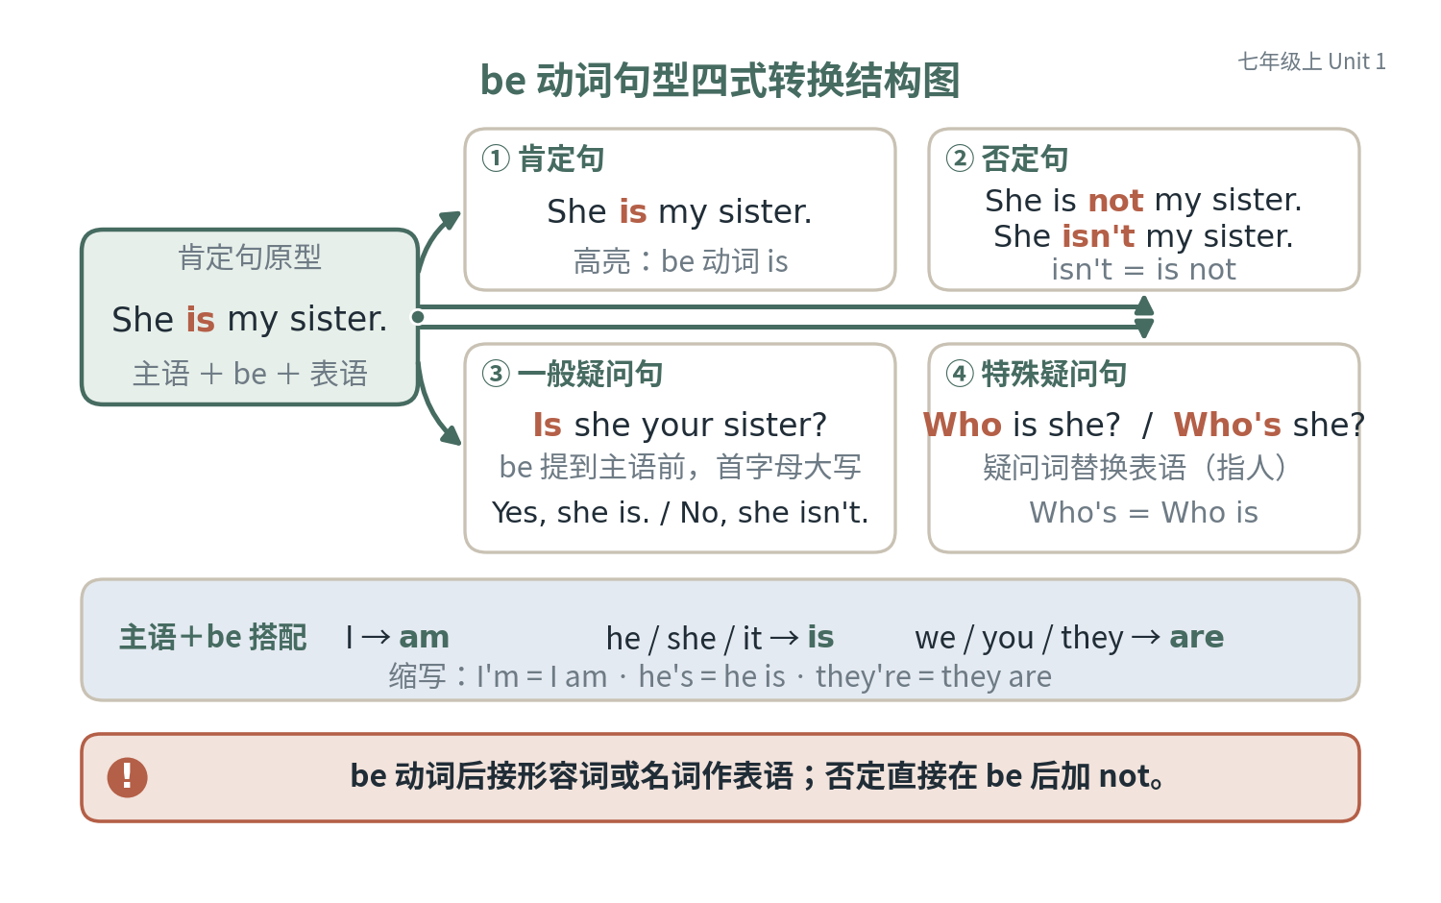
D｜Unit 1 · My name's Gina.
学科专业图示（教学示意）
be 动词句型四式转换结构图
中心源句框“She is my sister.”，向右伸出四条箭头指向四个句式框：①肯定句 She is my sister.（标注 be 动词高亮 is）；②否定句 She is not my sister. / She isn't …
英语 · 初中知识讲解课件 ｜ 九科教辅规范包 v1.0 ｜ 8 / 82

Slide 9
03
A｜Unit 2 · This is my sister.
讲解要点（七年级上 · 主题 · 考查：指示代词 this/that/these/those、who…
2.1 Topic & Functions
带照片介绍家人：“This is my mother. These are my parents.”
认读家谱图，说出家庭成员称谓与关系
介绍他人时的礼仪语：“Dad, this is my friend Mary.”
2.2 Grammar & Structures
易错警示
✗ grandparent 等称谓不分父系母系，翻译成中文时混淆
✗ these/those 后接单数名词或单数 be（These is my books）
指示代词单复数对应：this/that↔these/those，配实物演示
who 引导特殊疑问句：“Who's she? She's my sister. Who're they?”
名词复数规则变化初识：加 -s/-es，与 these/those 搭配
英语 · 初中知识讲解课件 ｜ 九科教辅规范包 v1.0 ｜ 9 / 82

Slide 10
04
A｜Unit 3 · Is this your pencil?
讲解要点（七年级上 · 语言知识 · 考查：形容词性与名词性物主代词、名词所有格's、一般疑问句及答语）
2.1 Topic & Functions
失物招领场景：确认物品归属“Is this your pencil? Yes, it is. It's mine.”
辨认学习用品词汇，写失物招领启事与寻物启事
用 Excuse me 开启询问，用 Thank you 结束对话
2.2 Grammar & Structures
易错警示
✗ 启事中漏写联系人信息，交际功能不完整
✗ 名词性物主代词后再加名词（my a book→应为 mine）
一般疑问句“Is this/that your…?”及完整答语 Yes, it is. / No, it isn't.
两类物主代词对比表：my book=mine；her pen=hers（名词性后不再加名词）
名词所有格's：Tom's pen 与 this is Jim's and Tom's 的语义差异
英语 · 初中知识讲解课件 ｜ 九科教辅规范包 v1.0 ｜ 10 / 82

Slide 11
05
A｜Unit 4 · Where's my schoolbag?
讲解要点（七年级上 · 语言知识 · 考查：方位介词 in/on/under、where 特殊疑问句…
4.1 Topic & Functions
寻找物品：“Where's my schoolbag? It's under the table.”
用 in/on/under 描述房间陈设并画示意图
礼貌回应：“I don't know. / Is it on your desk?”
4.2 Grammar & Structures
易错警示
✗ 方位关系颠倒：把“桌子上的书”说成 in the desk
✗ 复数提问误用 It's 回答，主谓数不一致
where 句型单复数两种形式：Where's the map? / Where are my keys?
答语一致性：复数提问用 They're…，单数用 It's…
and 连接并列信息：“The keys are on the table and the chair.”
英语 · 初中知识讲解课件 ｜ 九科教辅规范包 v1.0 ｜ 11 / 82

Slide 12
06
A｜Unit 5 · Do you have a soccer ball?
讲解要点（七年级上 · 语言知识 · 考查：have/has、一般现在时疑问否定、let's 提建议…
5.1 Topic & Functions
谈论拥有的球类：“Do you have a ping-pong ball? Yes, I do.”
表达喜好与评价：“I like sports. It's relaxing. That sounds fun.”
用“Let's play basketball.”发出建议并回应（That sounds good.）
5.2 Grammar & Structures
易错警示
✗ 评价性形容词张冠李戴：把 boring 当褒义使用
✗ 三单主语漏用 has/does（He have a ball / Does he has…）
have/has 第三人称单数变化及否定 don't have/doesn't have
一般现在时（have 类）一般疑问：Do/Does…have…? 及答语
let's＋动词原形提建议，注意 let us 与 let's 语气差异
英语 · 初中知识讲解课件 ｜ 九科教辅规范包 v1.0 ｜ 12 / 82

Slide 13
07
A｜Unit 6 · Do you like bananas?
讲解要点（七年级上 · 语言知识 · 考查：可数与不可数名词、like 的一般现在时三态、want …
6.1 Topic & Functions
谈论喜好：“Do you like salad? Yes, I do. / No, I don't.”
谈论三餐与水果蔬菜词汇，提出健康饮食建议
表达意愿：“I want to have chicken for lunch.”
6.2 Grammar & Structures
易错警示
✗ 把 fruit、food 当可数名词乱加复数
✗ 不可数名词加-s（milks）或误用冠词 a
可数与不可数名词分类：banana 可数，milk/bread/rice 不可数
可数复数变化三规则：加-s / 加-es / 变y为i加-es（strawberry→strawberries）
like 三态：likes／doesn't like／Does she like…? 与三单一致
英语 · 初中知识讲解课件 ｜ 九科教辅规范包 v1.0 ｜ 13 / 82

Slide 14
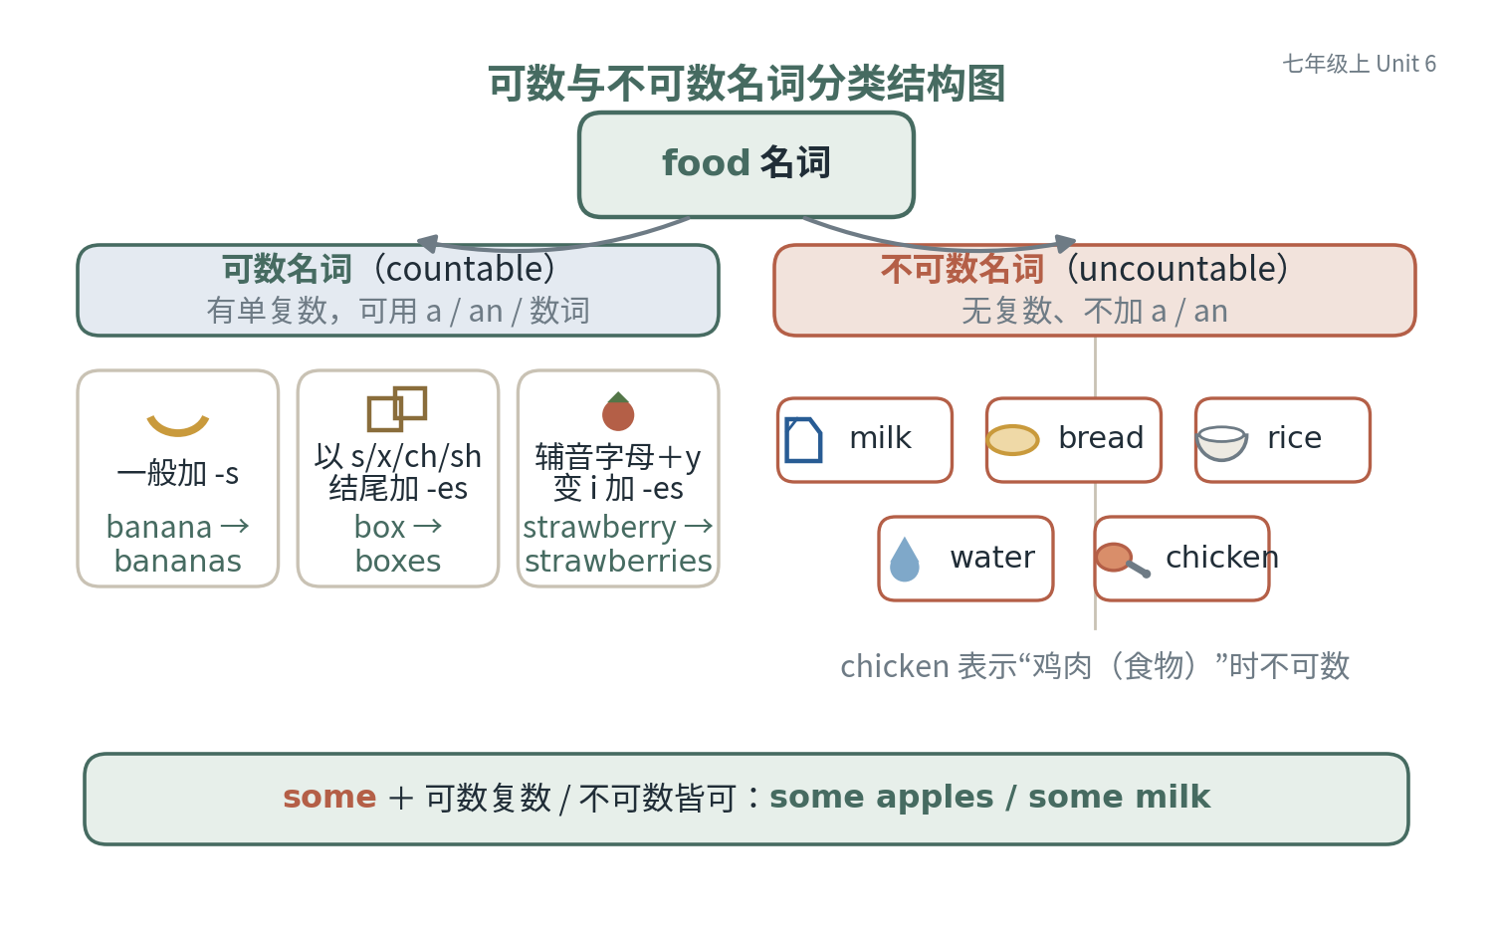
D｜Unit 6 · Do you like bananas?
学科专业图示（教学示意）
可数与不可数名词分类结构图
顶部中心框“food 名词”。
英语 · 初中知识讲解课件 ｜ 九科教辅规范包 v1.0 ｜ 14 / 82

Slide 15
08
A｜Unit 7 · How much are these socks?
讲解要点（七年级上 · 主题 · 考查：how much 问价格、基数词 1–100、购物对话）
7.1 Topic & Functions
购物对话：“Can I help you? — Yes, please. I want a sweater.”
问价与还价：“How much is it? It's nine dollars.”
衣物词汇与颜色大小搭配：a big blue hat 的表达顺序
7.2 Grammar & Structures
易错警示
✗ 把价格回答成数量：How much is it? 答成 Two socks
✗ thirteen 与 thirty 听辨混淆，价格听写出错
how much 单复数两种问法：How much is this T-shirt? / are these socks?
基数词 1–100 构成：13–19 的 -teen 与 30–90 的 -ty 对比听辨
this/that/these/those 在购物语境中按远近与单复数选用
英语 · 初中知识讲解课件 ｜ 九科教辅规范包 v1.0 ｜ 15 / 82

Slide 16
09
A｜Unit 8 · When is your birthday?
讲解要点（七年级上 · 语言知识 · 考查：序数词构成、日期表达、when 特殊疑问句）
8.1 Topic & Functions
询问与回答生日：“When is your birthday? It's on June 3rd.”
谈论生日活动：“We have a birthday party.” 及年龄表达 How old…?
制作班级生日表并口头汇报同学生日月份分布
8.2 Grammar & Structures
易错警示
✗ 日期读法错误：June 3rd 读成 June three
✗ 序数词缩写错位：2th（应为 2nd）、3th（应为 3rd）
序数词构成：first/second/third 特殊，其余加-th；缩写 3rd/5th/21st
日期书写与读法：June 3rd=June the third；介词 on＋具体日期
when 引导特殊疑问句与 on/in 时间介词初步区分
英语 · 初中知识讲解课件 ｜ 九科教辅规范包 v1.0 ｜ 16 / 82

Slide 17
10
A｜Unit 9 · My favorite subject is science.
讲解要点（七年级上 · 主题 · 考查：favorite 表达、why…because 因果问答、七…
9.1 Topic & Functions
谈论学科喜好：“What's your favorite subject? My favorite subject is science.”
说明理由：“Why do you like it? Because it's interesting.”
描述课程表与作息：“We have math on Monday.”
9.2 Grammar & Structures
易错警示
✗ because 与 so 同句连用（Because it's fun, so I like it.）
✗ 答语用 so：Why do you like music? — So it's relaxing.
favorite 作形容词：“my favorite subject”与“What's your favorite…?”句型
why 问原因、because 答原因的一问一答链
综合复习七上疑问词：what/where/when/who/why/how much
英语 · 初中知识讲解课件 ｜ 九科教辅规范包 v1.0 ｜ 17 / 82

Slide 18
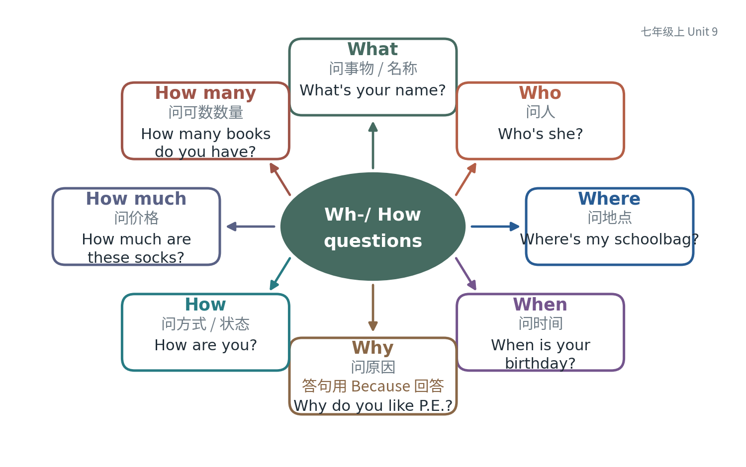
D｜Unit 9 · My favorite subject is science.
学科专业图示（教学示意）
七上疑问词思维导图
中心圈“Wh-/How questions”。
英语 · 初中知识讲解课件 ｜ 九科教辅规范包 v1.0 ｜ 18 / 82

Slide 19
11
A｜Unit 1 · Can you play the guitar?
讲解要点（七年级下 · 语言知识 · 考查：can 表能力的三种句式、play 与乐器球类的搭配）
1.1 Topic & Functions
社团招募对话：“What club do you want to join? I want to join the music club.”
谈论能力：“I can sing and dance. / He can play the guitar.”
写社团招募海报，列出所需才能
1.2 Grammar & Structures
易错警示
✗ 谈论能力时夸大其词，海报与自述能力不符
✗ can 后接 to do 或三单形式（can to sing / can sings）
can＋动词原形：肯定 Can't 否定 can't=cannot；疑问把 can 提前
情态动词后动词不加 to、不加-s（He can swims→can swim）
play 搭配：play the guitar 加 the，play soccer 零冠词
英语 · 初中知识讲解课件 ｜ 九科教辅规范包 v1.0 ｜ 19 / 82

Slide 20
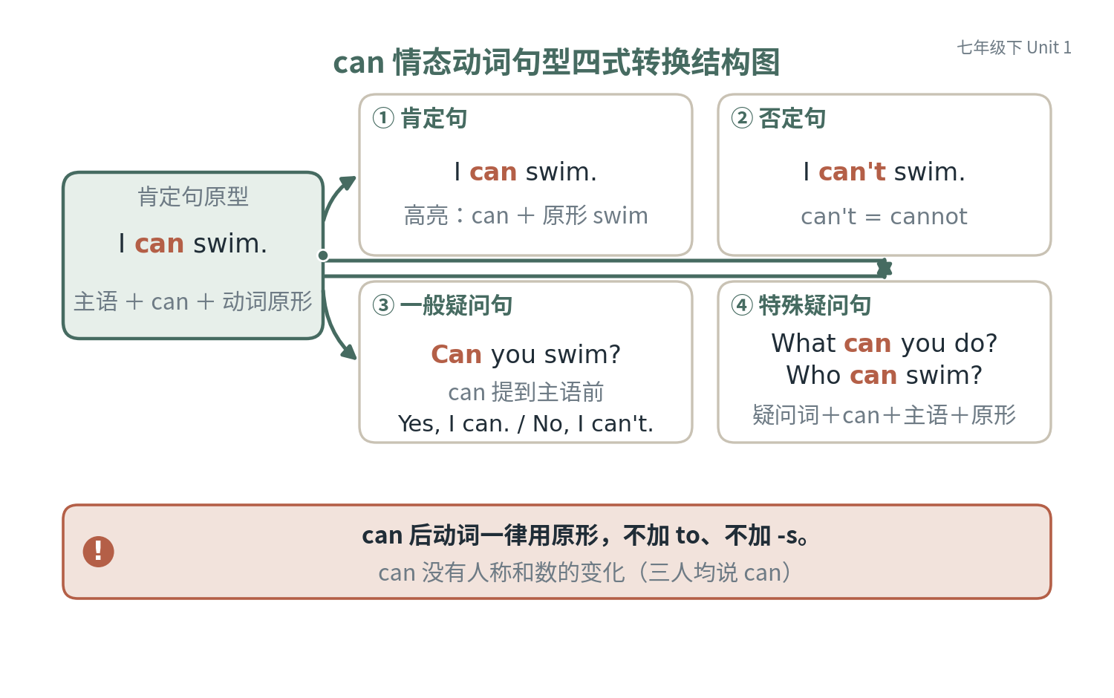
D｜Unit 1 · Can you play the guitar?
学科专业图示（教学示意）
can 句型四式转换结构图
中心源句框“I can swim.”，向右伸出四条箭头分别指向四个句式框：肯定句 I can swim.；否定句 I can't swim.（标注 can't=cannot）；一般疑问句 Can you swim?（标注 can 提到主…
英语 · 初中知识讲解课件 ｜ 九科教辅规范包 v1.0 ｜ 20 / 82

Slide 21
12
A｜Unit 2 · What time do you go to school?
讲解要点（七年级下 · 主题 · 考查：时间表达法、时间介词 at、频度副词位置）
2.1 Topic & Functions
问答作息：“What time do you usually get up? I get up at six thirty.”
时间两种读法：six thirty=half past six（听懂即可）
描述一天安排并比较谁的时间更健康
2.2 Grammar & Structures
易错警示
✗ 时间前介词乱用：at Monday / in six thirty
✗ 频度副词位置错误：I go usually to school at seven.
what time 问具体时刻、when 问较宽时间段的差异
频度副词 usually/always/never 置于实义动词之前、be 动词之后
时间介词：at＋时刻，on＋具体某天，in＋上午下午
英语 · 初中知识讲解课件 ｜ 九科教辅规范包 v1.0 ｜ 21 / 82

Slide 22
13
A｜Unit 3 · How do you get to school?
讲解要点（七年级下 · 主题 · 考查：交通方式表达、how long/how far 问答、数字百…
3.1 Topic & Functions
谈论交通方式：“I ride my bike to school. / She takes the subway.”
问路程与时间：“How long does it take? How far is it from home to school?”
比较不同出行方式的时间与环保性
3.2 Grammar & Structures
易错警示
✗ how long 与 how far 混用：How long is it? 答成 About two kilometers
✗ by 后加冠词；hundred 误加-s（two thousands）
交通表达三结构：by bus / take the bus / on foot（介词短语与动词短语）
by 后直接加交通工具，不加 the（by the bus 为误）
数字扩展：hundred 的用法（two hundred 不加-s）
英语 · 初中知识讲解课件 ｜ 九科教辅规范包 v1.0 ｜ 22 / 82

Slide 23
14
A｜Unit 4 · Don't eat in class.
讲解要点（七年级下 · 语言知识 · 考查：祈使句肯定与否定、have to/has to 变化、m…
4.1 Topic & Functions
谈论规则：“What are the rules? We can't arrive late for class.”
表达必须：“We have to wear uniforms. / I must do my homework.”
为班级起草规则清单，区分“可以/不可以/必须”
4.2 Grammar & Structures
易错警示
✗ 把规则说成命令语气，缺少 can't/have to 等规范表达
✗ Don't 后接三单或进行式（Don't eats in class.）
祈使句：肯定 Listen carefully.／否定 Don't be late.
have to 随人称变化：I have to / She has to，疑问 Do you have to…?
must 表主观义务与 have to 表客观要求的意义差异
英语 · 初中知识讲解课件 ｜ 九科教辅规范包 v1.0 ｜ 23 / 82

Slide 24
15
A｜Unit 5 · Why do you like pandas?
讲解要点（七年级下 · 主题 · 考查：动物词汇与描述性形容词、why…because 问答链、ki…
5.1 Topic & Functions
谈论动物喜好：“Why do you like pandas? Because they're kind of cute.”
用描述性形容词（cute, smart, scary, beautiful）评价动物
讨论濒危动物保护：“Pandas are in danger. Let's save them.”
5.2 Grammar & Structures
易错警示
✗ kind of 后接名词（kind of cute 为形容词用法）
✗ 答语只用短语不成句：Why? — Kind of cute.（缺 because）
why 问原因、because 引导原因作答，注意 because 与 so 不并用
because 引导原因状语从句初识：从句用完整句子
let's 与 should 提出保护建议并给理由
英语 · 初中知识讲解课件 ｜ 九科教辅规范包 v1.0 ｜ 24 / 82

Slide 25
16
A｜Unit 6 · I'm watching TV.
讲解要点（七年级下 · 语言知识 · 考查：现在进行时构成与 V-ing 规则、与一般现在时对比、电…
6.1 Topic & Functions
描述此刻活动：“I'm watching TV. What are you doing?”
电话用语：“This is Jenny speaking. Who's that?”
描述照片或图片中人们正在进行的活动
6.2 Grammar & Structures
易错警示
✗ 误用 This is… speaking 以外的自我称呼造成电话语用错误
✗ 漏 be 动词（I watching TV）；双写规则漏用（runing）
构成：be（am/is/are）＋V-ing；漏 be 是高频错误
V-ing 三条规则：直接加-ing（reading）、去e加-ing（writing）、双写（running）
与一般现在时意义对比：此刻正在做 vs 经常习惯做
英语 · 初中知识讲解课件 ｜ 九科教辅规范包 v1.0 ｜ 25 / 82

Slide 26
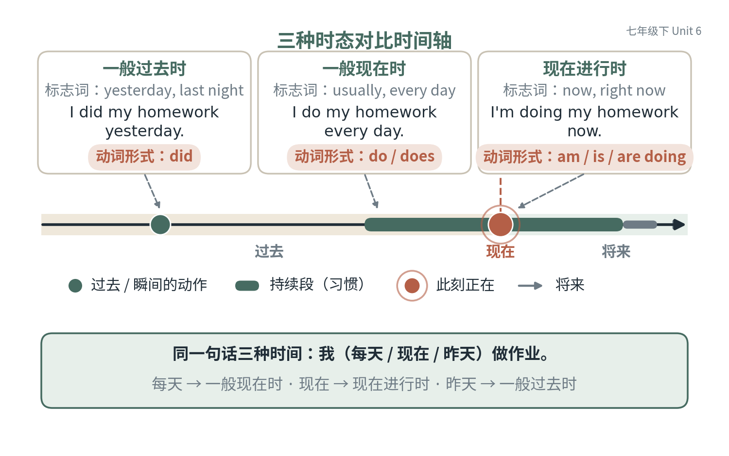
D｜Unit 6 · I'm watching TV.
学科专业图示（教学示意）
三种时态对比时间轴
画一条水平时间轴，标注过去、现在、将来三个区域。
英语 · 初中知识讲解课件 ｜ 九科教辅规范包 v1.0 ｜ 26 / 82

Slide 27
17
A｜Unit 7 · It's raining!
讲解要点（七年级下 · 主题 · 考查：天气问法两种句型、How's it going? 问候语、天…
7.1 Topic & Functions
问天气两种句型：“How's the weather? = What's the weather like?”
远程问候：“How's it going? Great! / Not bad.”
把天气与正在做的事连起来说：“It's raining. I'm reading at home.”
7.2 Grammar & Structures
易错警示
✗ weather 前加冠词或加-s（a weather / weathers）
✗ 把 It's raining 说成 It's rain / It rains now.
现在进行时描述天气：It's raining/snowing（动词化表达）
天气与活动安排的表达：“When it rains, I stay at home.”初步
不同城市天气对比口头播报
英语 · 初中知识讲解课件 ｜ 九科教辅规范包 v1.0 ｜ 27 / 82

Slide 28
18
A｜Unit 8 · Is there a post office near here?
讲解要点（七年级下 · 语言知识 · 考查：there be 就近原则、方位介词 next to/a…
8.1 Topic & Functions
问路：“Is there a post office near here? Where is the hotel?”
指路：“Go along the street. Turn left at the first crossing. It's on your right.”
描述社区场所位置关系并画简图
8.2 Grammar & Structures
易错警示
✗ 指路方位混乱：听者与说者左右视角不分
✗ 用 There have… 代替 There is/are；between 后误用 and 以外的词
there be 句型：There is a bank near here. / There are two parks.
就近原则：There is a book and two pens on the desk.
方位介词扩展：next to, across from, between…and…, in front of
英语 · 初中知识讲解课件 ｜ 九科教辅规范包 v1.0 ｜ 28 / 82

Slide 29
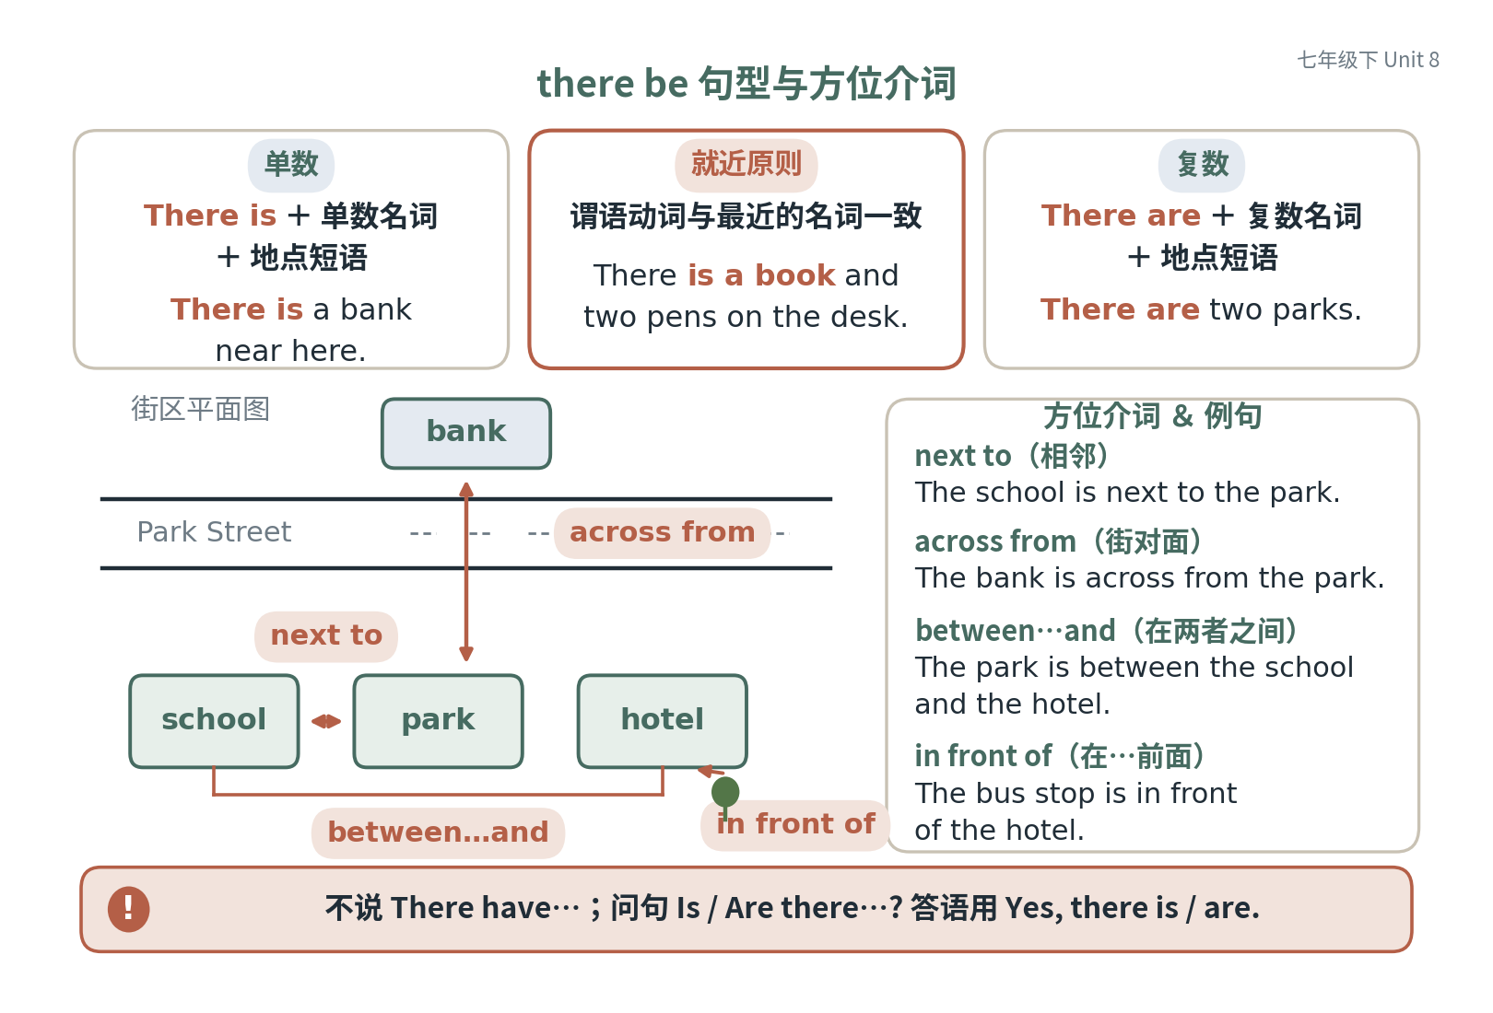
D｜Unit 8 · Is there a post office near here?
学科专业图示（教学示意）
there be 句型与方位介词结构图
上半区“there be”：左右两栏，左栏单数句式“There is ＋ 单数名词 ＋ 地点短语”，例句 There is a bank near here.；右栏复数句式“There are ＋ 复数名词 ＋ 地点短语”，例句 The…
英语 · 初中知识讲解课件 ｜ 九科教辅规范包 v1.0 ｜ 29 / 82

Slide 30
19
A｜Unit 9 · What does he look like?
讲解要点（七年级下 · 主题 · 考查：外貌描述句、be like 与 look like 区分、h…
9.1 Topic & Functions
描述外貌：“What does he look like? He's tall and thin.”
描述发型：“She has long straight black hair.”
为走失者或笔友画像，写一段外貌描述
9.2 Grammar & Structures
易错警示
✗ 描述特征漏用 have/has（He long hair→He has long hair）
✗ What's he like? 误答外貌而非性格
look like 问外貌与 be like 问性格的区分
多个形容词的常见排列：长短→形状→颜色（long curly black hair）
描述性表达 be＋形容词 与 have＋名词短语两种句式
英语 · 初中知识讲解课件 ｜ 九科教辅规范包 v1.0 ｜ 30 / 82

Slide 31
20
A｜Unit 10 · I'd like some noodles.
讲解要点（七年级下 · 主题 · 考查：would like 与 like 区分、礼貌邀请与点餐、s…
10.1 Topic & Functions
点餐对话：“May I take your order? — I'd like beef noodles.”
礼貌询问：“Would you like some tea? Yes, please. / No, thanks.”
说明食物种类与分量：a large bowl of noodles
10.2 Grammar & Structures
易错警示
✗ 点餐时生硬使用 I want，不懂 would like 更礼貌
✗ would like 后接 V-ing；Would you like…? 回答漏 please/thanks
would like=want 的礼貌形式，'d like＋名词/动词不定式
would like 与 like 语义区分：意愿点餐 vs 一贯喜好
some/any：肯定句用 some，疑问否定多用 any，诚意邀请可用 some
英语 · 初中知识讲解课件 ｜ 九科教辅规范包 v1.0 ｜ 31 / 82

Slide 32
21
A｜Unit 11 · How was your school trip?
讲解要点（七年级下 · 语言知识 · 考查：was/were 与主语搭配、规则动词过去式及 -ed …
11.1 Topic & Functions
谈论经历：“How was your trip? It was great! / terrible.”
描述过去所见所为：“We saw some farms and picked strawberries.”
写三四句旅行日记，交代时间地点与感受
11.2 Grammar & Structures
易错警示
✗ 评价过去经历仍用 is/fun 原形（How is your trip? 谈昨天）
✗ -ed 全部读成 /ɪd/（played 误读）；was/were 与主语错配
was/were 与人称搭配：I/He was…；We/They were…
规则动词过去式加-ed，读音分 /t/ /d/ /ɪd/ 三类（liked, played, visited）
过去时间标志词：yesterday, last week, two days ago
英语 · 初中知识讲解课件 ｜ 九科教辅规范包 v1.0 ｜ 32 / 82

Slide 33
22
A｜Unit 12 · What did you do last weekend?
讲解要点（七年级下 · 语言知识 · 考查：常见不规则动词过去式、did 疑问句语序、一般过去时否定）
12.1 Topic & Functions
谈论周末：“What did you do last weekend? I visited my grandparents.”
按时间顺序讲一个小事件，交代起因与结果
给同伴写留言条，转述周末做过的事
12.2 Grammar & Structures
易错警示
✗ 叙述混用时态，前句 did 后句 do
✗ 特殊疑问句保留过去式（What did you did?）
不规则动词过去式集中记：go→went, do→did, see→saw, buy→bought
did 特殊疑问句：did＋主语＋动词原形（What did you do?）
否定式 didn't＋动词原形：I didn't go out.
英语 · 初中知识讲解课件 ｜ 九科教辅规范包 v1.0 ｜ 33 / 82

Slide 34
23
A1｜Unit 1 · Where did you go on vacation?
讲解要点（八年级上 · 语言知识 · 考查：一般过去时综合运用、不定代词 something/any…
1.1 Topic & Functions
问答假期去向与活动：“Where did you go? I went to the mountains.”
用形容词评价假期：“The food was delicious. It was wonderful.”
写一篇假期日记，包含时间线与感受
1.2 Grammar & Structures
易错警示
✗ 叙述过去经历时 be 动词与实义动词时态不一致
✗ 词序颠倒：interesting something；everyone 后误接复数动词
复合不定代词：something/anything/nothing/everyone 的用法与替换规则
形容词后置：something interesting（形容词放在不定代词之后）
反身代词初步：enjoy myself/himself 的搭配
英语 · 初中知识讲解课件 ｜ 九科教辅规范包 v1.0 ｜ 34 / 82

Slide 35
23
A2｜Unit 1 · Where did you go on vacation?
讲解要点（八年级上 · 语言知识 · 考查：一般过去时综合运用、不定代词 something/any…
1.3 Skills & Output
采访两位同学的假期并在班内做三句话汇报
把采访记录按“去向—活动—感受”三栏整理成过去时短句
易错警示
✗ 转述他人假期时人称混乱（He go→went）
英语 · 初中知识讲解课件 ｜ 九科教辅规范包 v1.0 ｜ 35 / 82

Slide 36
24
A｜Unit 2 · How often do you exercise?
讲解要点（八年级上 · 主题 · 考查：频度副词等级、how often 问答、maybe 与 ma…
2.1 Topic & Functions
谈论频率：“How often do you exercise? Twice a week.”
谈论健康习惯：“I hardly ever stay up late.” 及作息评价
做班级健康习惯调查并形成简单结论
2.2 Grammar & Structures
易错警示
✗ how often 与 how long 混淆：答频率却用 for two hours
✗ 频度副词位置错误：I exercise usually in the morning.
频度等级轴：always→usually→often→sometimes→hardly ever→never
how often 问频率，答语用次数＋时间段（three times a week）
maybe（副词，也许）与 may be（可能是）的区分
英语 · 初中知识讲解课件 ｜ 九科教辅规范包 v1.0 ｜ 36 / 82

Slide 37
25
A｜Unit 3 · I'm more outgoing than my sister.
讲解要点（八年级上 · 语言知识 · 考查：比较级规则与不规则变化、than 句型、as…as 同级…
3.1 Topic & Functions
比较性格：“I'm more outgoing than my sister.”
描述异同：“We both like sports. / Lily and Lucy look the same.”
写一段比较自己与好友的短文
3.2 Grammar & Structures
易错警示
✗ 比较对象不对等：My hair is longer than she.（应为 hers）
✗ 双重比较：more taller；as…as 中误用比较级
比较级规则变化：单音节加-er、重读闭音节双写、辅音＋y 变 i
不规则比较级：good/well→better, bad→worse, many/much→more
句型：A…than B；“比较级＋and＋比较级”与“the＋比较级, the＋比较级”初步；as…as 同级比较
英语 · 初中知识讲解课件 ｜ 九科教辅规范包 v1.0 ｜ 37 / 82

Slide 38
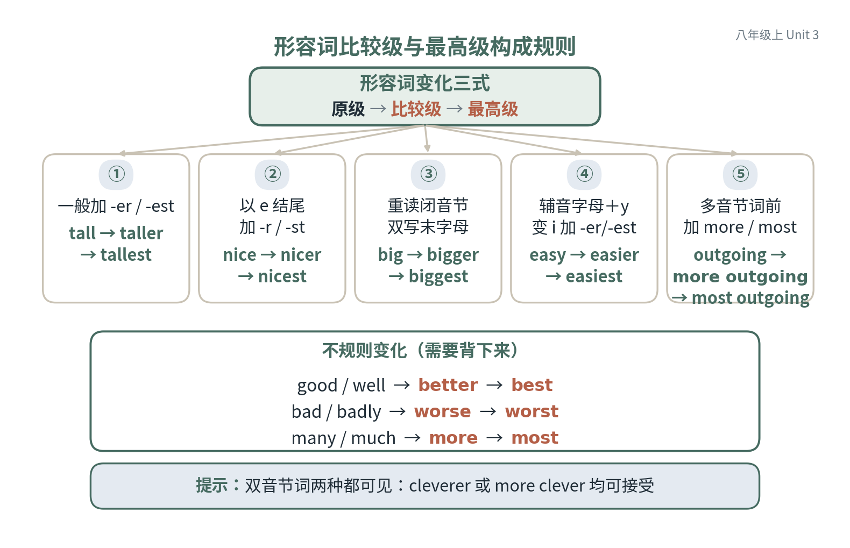
D｜Unit 3 · I'm more outgoing than my sister.
学科专业图示（教学示意）
比较级与最高级构成规则结构图
树状图。根节点“形容词变化三式”（原级→比较级→最高级）。
英语 · 初中知识讲解课件 ｜ 九科教辅规范包 v1.0 ｜ 38 / 82

Slide 39
26
A｜Unit 4 · What's the best movie theater?
讲解要点（八年级上 · 语言知识 · 考查：最高级构成与 the 搭配、in/of 表范围、one …
4.1 Topic & Functions
比较并选择场所：“What's the best movie theater? Town Cinema.”
说明理由：“It has the biggest screens and the most comfortable seats.”
为班级推荐餐厅/书店并给出三条理由
4.2 Grammar & Structures
易错警示
✗ 评价理由与最高级结论脱节，只说 good 不及最高级
✗ 最高级漏 the；one of 后接单数名词
最高级构成：与比较级规则对应，前加 the
范围表达：in＋范围（the best in our class）／of＋同类（of all the cinemas）
句型：one of the＋最高级＋复数名词（one of the best movies）
英语 · 初中知识讲解课件 ｜ 九科教辅规范包 v1.0 ｜ 39 / 82

Slide 40
27
A｜Unit 5 · Do you want to watch a game show?
讲解要点（八年级上 · 主题 · 考查：want/plan/hope to do 不定式、节目类型词…
5.1 Topic & Functions
谈论节目喜好：“What do you think of talk shows? I can't stand them.”
节目类型词汇：talk show, soap opera, sports show, game show
表达计划：“I plan to watch a comedy tonight.”
5.2 Grammar & Structures
易错警示
✗ 评价程度排序混乱：把 don't mind 当作最不喜欢
✗ want 后接 doing（want watching→want to watch）
动词不定式作宾语：want/plan/hope/decide to do
不定式否定：hope not to be late 的表达位置初步
谈论意图与安排的三连问：想做什么—何时—和谁
英语 · 初中知识讲解课件 ｜ 九科教辅规范包 v1.0 ｜ 40 / 82

Slide 41
28
A｜Unit 6 · I'm going to study computer science.
讲解要点（八年级上 · 语言知识 · 考查：be going to 表计划、when 引导的时间状语…
6.1 Topic & Functions
谈论理想职业：“What are you going to be? I'm going to be a pilot.”
说明实现计划的做法：“I'm going to study math really hard.”
写新年计划清单，包含三个具体行动
6.2 Grammar & Structures
易错警示
✗ 计划句漏 be（I going to be a doctor）
✗ when 从句误用将来时（When I will grow up…）
be going to＋动词原形：计划打算（已决定）的将来
when 引导时间状语从句表将来：从句用一般现在时（When I grow up…）
be going to 与 will 的语义初步对比
英语 · 初中知识讲解课件 ｜ 九科教辅规范包 v1.0 ｜ 41 / 82

Slide 42
29
A｜Unit 7 · Will people have robots?
讲解要点（八年级上 · 语言知识 · 考查：will/won't 一般将来时、will 与 be g…
7.1 Topic & Functions
预测未来：“Will people have robots? Yes, they will.”
谈论未来生活变化：环境、学习、交通
对未来提建议：“Kids won't go to school. They'll study at home.”
7.2 Grammar & Structures
易错警示
✗ will 后接 to do 或三单（will goes→will go）
✗ fewer/less 混用（less books→fewer books）
will＋动词原形：预测与临时决定；won't 否定；There will be 句型
will 与 be going to 语义对比：预测义两可，计划用 be going to
more/fewer/less：可数复数用 fewer，不可数用 less
英语 · 初中知识讲解课件 ｜ 九科教辅规范包 v1.0 ｜ 42 / 82

Slide 43
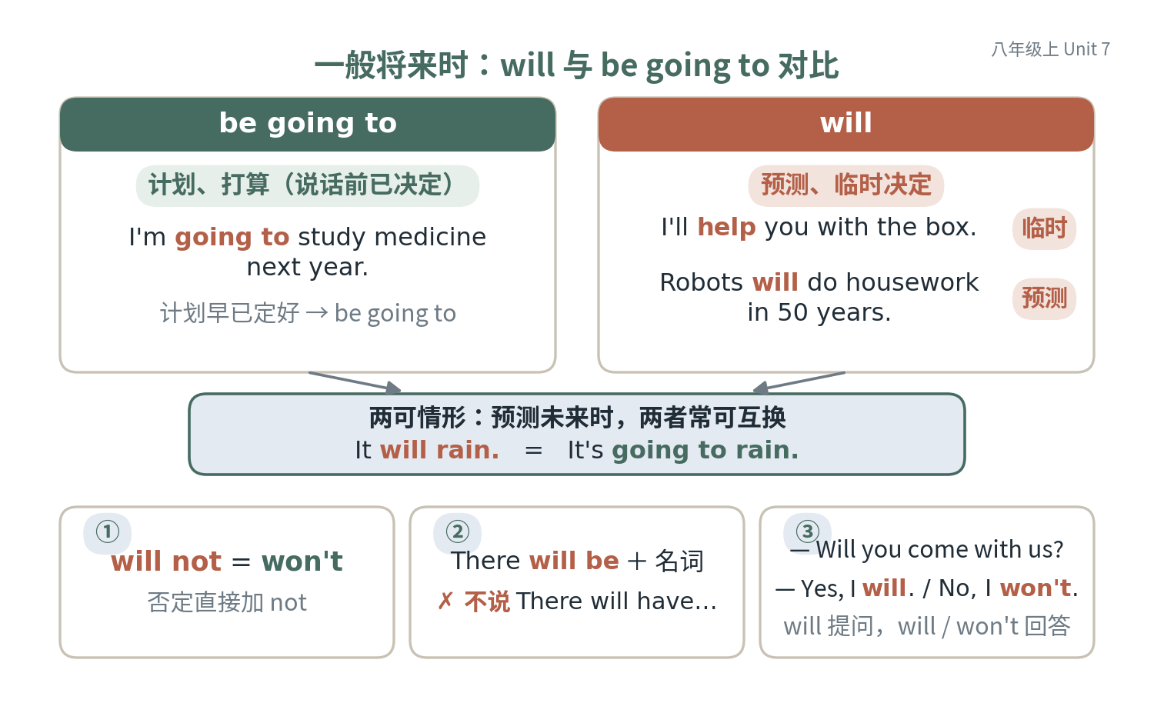
D｜Unit 7 · Will people have robots?
学科专业图示（教学示意）
一般将来时 will 与 be going to 对比结构图
左右双栏对比。左栏标题“be going to”：语义标注“计划、打算（说话前已决定）”，例句 I'm going to study medicine next year.；右栏标题“will”：语义标注“预测、临时决定”，例句 I'l…
英语 · 初中知识讲解课件 ｜ 九科教辅规范包 v1.0 ｜ 43 / 82

Slide 44
30
A｜Unit 8 · How do you make a banana milk shake?
讲解要点（八年级上 · 语言知识 · 考查：祈使句步骤指令、first/next/then/fina…
8.1 Topic & Functions
说明制作过程：“Peel the bananas. Pour the milk into the blender.”
按顺序讲清步骤，用 first, next, then, finally 连接
给同伴口头下达两步指令并检验理解
8.2 Grammar & Structures
易错警示
✗ 步骤说明缺连接词，指令顺序混乱不可执行
✗ How much bananas do we need?（可数误用 how much）
祈使句作指令：动词原形开头，否定 Don't＋原形
how many＋可数复数 / how much＋不可数 的区分复习
可数不可数名词在食材语境中的灵活判断（two cups of yogurt）
英语 · 初中知识讲解课件 ｜ 九科教辅规范包 v1.0 ｜ 44 / 82

Slide 45
31
A｜Unit 9 · Can you come to my party?
讲解要点（八年级上 · 主题 · 考查：can 表邀请、接受与婉拒及理由、时间安排表达）
9.1 Topic & Functions
发出邀请：“Can you come to my party on Saturday?”
接受：“Sure, I'd love to.”；婉拒并说明理由：“Sorry, I have to study for a test.”
写邀请函：包含时间、地点、活动三要素
9.2 Grammar & Structures
易错警示
✗ 接受邀请答成 Yes, I'd love（漏 to）
✗ 婉拒不给理由，语用上显得生硬
can 表邀请与许可：Can you…? 的两种语气
have to 说明客观原因的婉拒，与 don't want to 的语气差异
时间安排表达：on Saturday afternoon, at six, until ten
英语 · 初中知识讲解课件 ｜ 九科教辅规范包 v1.0 ｜ 45 / 82

Slide 46
32
A｜Unit 10 · If you go to the party, you'll have a great time!
讲解要点（八年级上 · 语言知识 · 考查：if 条件句主将从现、unless 初步、给建议与决策表达）
10.1 Topic & Functions
讨论问题与后果：“If you go to the party, you'll have a great time.”
用 if 句分析选择：上学迟到、考试、友谊小烦恼
给同伴提建议并用 if 句预测结果
10.2 Grammar & Structures
易错警示
✗ 从句误用将来时：If you will go…
✗ 主句漏 will：If it rains, we stay home.（表将来时误）
if 引导条件状语从句：主句 will do，从句一般现在时（主将从现）
从句可后置：You'll be late if you don't hurry.
unless=if not 初步：Unless you work hard, you'll fail.
英语 · 初中知识讲解课件 ｜ 九科教辅规范包 v1.0 ｜ 46 / 82

Slide 47
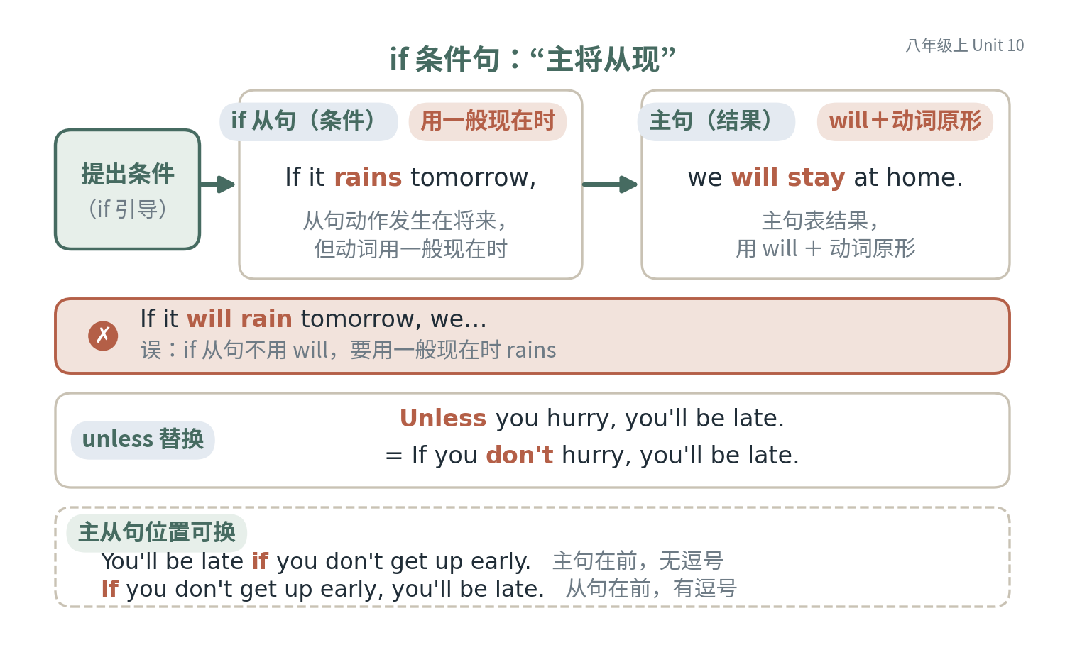
D｜Unit 10 · If you go to the party, you'll have a great time!
学科专业图示（教学示意）
if 条件句“主将从现”流程图
左侧起点框“提出条件”，向右箭头进入“if 从句框”，框内标注“用一般现在时”，例 If it rains tomorrow；再向右箭头进入“主句框”，标注“用 will＋动词原形”，例 we will stay at home.。
英语 · 初中知识讲解课件 ｜ 九科教辅规范包 v1.0 ｜ 47 / 82

Slide 48
33
A｜Unit 1 · What's the matter?
讲解要点（八年级下 · 主题 · 考查：病症表达、should/shouldn't 建议、反身代词复习）
1.1 Topic & Functions
询问与描述病情：“What's the matter? I have a stomachache.”
给予建议：“You should lie down and rest. / You shouldn't eat so much.”
模拟就医对话：问症状—提建议—表达关心
1.2 Grammar & Structures
易错警示
✗ What's the matter? 误答 Fine, thanks.（应答病症）
✗ have 后漏冠词：have cold→have a cold
have a cold/fever/headache/sore throat 等固定病症搭配
should＋动词原形提建议，否定 shouldn't
反身代词复习：hurt oneself, enjoy oneself
英语 · 初中知识讲解课件 ｜ 九科教辅规范包 v1.0 ｜ 48 / 82

Slide 49
34
A｜Unit 2 · I'll help to clean up the city parks.
讲解要点（八年级下 · 主题 · 考查：动词短语 clean up/give out、help to…
2.1 Topic & Functions
谈论志愿计划：“I'll help to clean up the city parks.”
描述志愿活动：visit the sick kids, give out food, raise money
制定一次小组志愿服务方案并分工
2.2 Grammar & Structures
易错警示
✗ 把 cheer up 等短语动词拆错：cheer them up 不说 cheer up them
✗ 代词放在短语动词之后（give out it→give it out）
动词短语：动词＋副词可分离（give it out），动词＋介词不可分离（look after him）
help to do 与 help do 两种结构均可
want sb to do 不定式作宾补：The teacher wants us to help old people.
英语 · 初中知识讲解课件 ｜ 九科教辅规范包 v1.0 ｜ 49 / 82

Slide 50
35
A｜Unit 3 · Could you please clean your room?
讲解要点（八年级下 · 语言知识 · 考查：Could you please…? 句型、borrow…
3.1 Topic & Functions
礼貌请求：“Could you please take out the rubbish? Sure. / Sorry, I have to…”
请求许可：“Could I invite my friends to a party?”
讨论家务分工并列家庭公约
3.2 Grammar & Structures
易错警示
✗ Could you please 后接 doing（please cleaning→clean）
✗ borrow 与 lend 方向混用（Can you borrow me your pen?）
Could you please＋动词原形：礼貌请求，答语 Sure. / Sorry, …
Could I…? 请求许可与 Could you…? 请求对方做事的指向差异
borrow 与 lend 方向区分：borrow sth from sb / lend sth to sb
英语 · 初中知识讲解课件 ｜ 九科教辅规范包 v1.0 ｜ 50 / 82

Slide 51
36
A｜Unit 4 · Why don't you talk to your parents?
讲解要点（八年级下 · 语言知识 · 考查：提建议句型族、until/so that/althoug…
4.1 Topic & Functions
倾诉烦恼：“My parents don't allow me to hang out with friends.”
给出建议：“Why don't you talk to them? / What about writing a letter?”
角色扮演“知心朋友”对话：倾听—共情—建议
4.2 Grammar & Structures
易错警示
✗ Why don't you 后接动名词（talking→talk）
✗ although 与 but 同句连用（汉语习惯负迁移）
提建议句型族：Why don't you…?=Why not…? / You should… / What about doing…?
until 引导时间从句：I talk to my friend until late.（继续到某时）
so that 引导目的、although 引导让步：初识并各配一句
英语 · 初中知识讲解课件 ｜ 九科教辅规范包 v1.0 ｜ 51 / 82

Slide 52
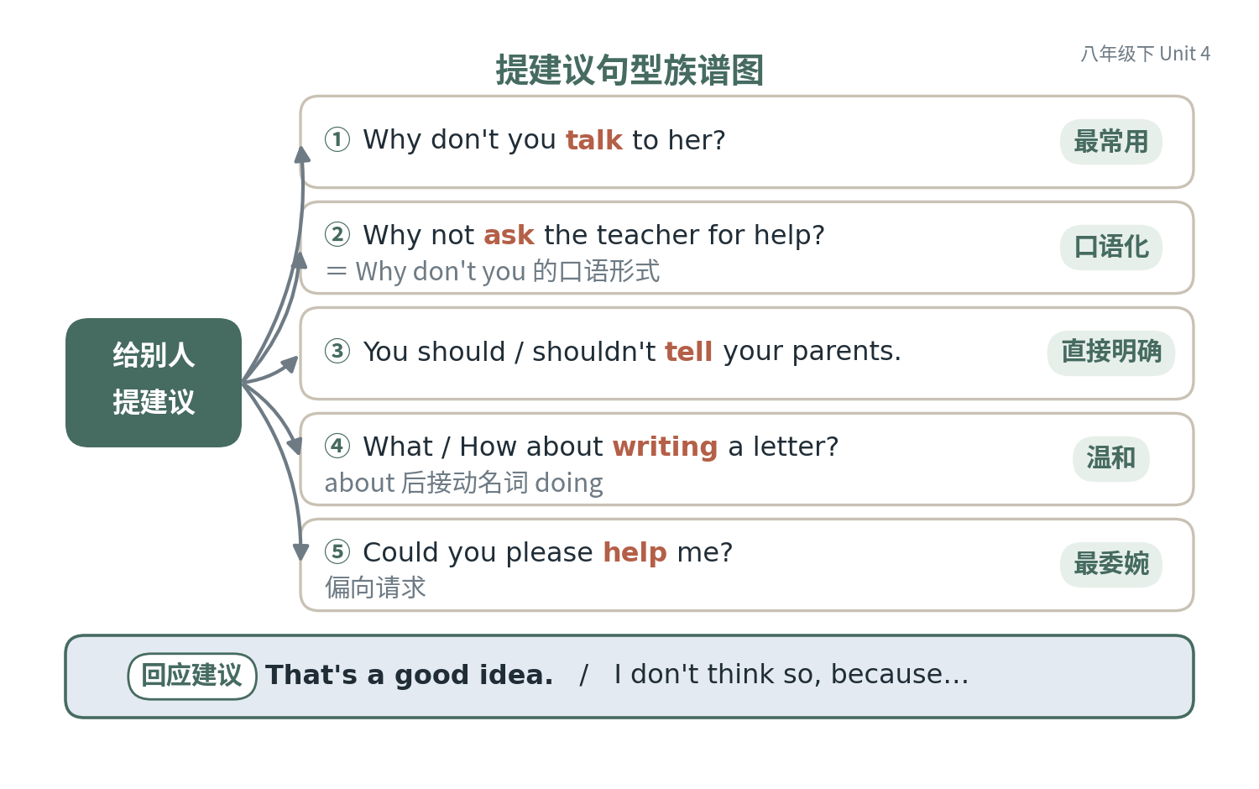
D｜Unit 4 · Why don't you talk to your parents?
学科专业图示（教学示意）
提建议句型族谱图
中心框“给别人提建议”。五个分支，每支含句型＋例句＋语气标签：①Why don't you talk to her?（最常用）；②Why not ask the teacher for help?（口语化，=Why don't you）…
英语 · 初中知识讲解课件 ｜ 九科教辅规范包 v1.0 ｜ 52 / 82

Slide 53
37
A｜Unit 5 · What were you doing when the rainstorm came?
讲解要点（八年级下 · 语言知识 · 考查：过去进行时构成、when 与 while 引导从句的差异…
5.1 Topic & Functions
描述过去的某一刻：“At 8:00 last night, I was doing my homework.”
讲述突发事件：“The rainstorm came while I was walking home.”
讲一则“难忘时刻”短事：开头交代时间，再讲正在做什么
5.2 Grammar & Structures
易错警示
✗ 叙事全程误用过去进行时，不与一般过去时搭配
✗ while 后用瞬间动词（While I saw him…应为 When）
构成：was/were＋V-ing，表示过去某时正在进行
when＋短暂动作（过去时），while＋延续动作（进行时）
组合叙事：I was reading when the phone rang.（进行被打断）
英语 · 初中知识讲解课件 ｜ 九科教辅规范包 v1.0 ｜ 53 / 82

Slide 54
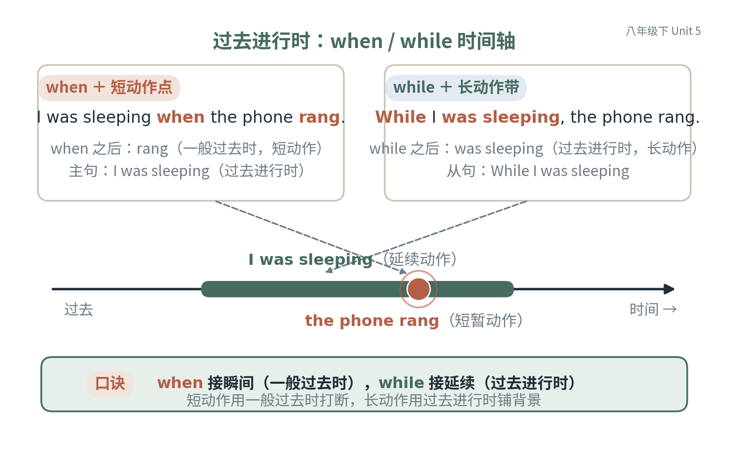
D｜Unit 5 · What were you doing when the rainstorm came?
学科专业图示（教学示意）
过去进行时 when/while 时间轴
画一条过去时间轴。轴上放一条横跨的粗线段表示延续动作（I was sleeping），线上某一点放一个圆点表示短暂动作（the phone rang）。
英语 · 初中知识讲解课件 ｜ 九科教辅规范包 v1.0 ｜ 54 / 82

Slide 55
38
A｜Unit 6 · An old man tried to move the mountains.
讲解要点（八年级下 · 主题 · 考查：unless、as soon as、so…that 从句、故…
6.1 Topic & Functions
讲故事框架：背景—任务—困难—解决—结局
复述《愚公移山》《西游记》等经典故事情节
讨论故事寓意：“Unless we keep trying, we won't succeed.”
6.2 Grammar & Structures
易错警示
✗ 故事时态混乱：背景用过去时、评论却跳回现在时无提示
✗ so…that 中间误接名词短语（so good weather that）
unless=if not：Unless you move, you'll be late.
as soon as：As soon as he finished, he ran home.（一……就……）
so…that：The story is so moving that I cried.
英语 · 初中知识讲解课件 ｜ 九科教辅规范包 v1.0 ｜ 55 / 82

Slide 56
39
A｜Unit 7 · What's the highest mountain in the world?
讲解要点（八年级下 · 主题 · 考查：thousand/million/billion、much/…
7.1 Topic & Functions
谈论地理之最：“Qomolangma is the highest mountain in the world.”
陈述数字事实：“It's 8,848.86 meters high. It's much higher than K2.”
制作“世界之最”卡片：最高、最长、最大、最深
7.2 Grammar & Structures
易错警示
✗ 数字读法不熟：8,848.86 读断句混乱
✗ two thousands people（thousand 误加-s）
大数字表达：hundred/thousand/million 前有具体数字不加-s
much/even/a little＋比较级：much bigger than…
倍数表达初步：three times bigger than / times as…as
英语 · 初中知识讲解课件 ｜ 九科教辅规范包 v1.0 ｜ 56 / 82

Slide 57
40
A｜Unit 8 · Have you read Treasure Island yet?
讲解要点（八年级下 · 语言知识 · 考查：have/has＋过去分词、already/yet、不规…
8.1 Topic & Functions
谈论读书：“Have you read Treasure Island yet? Yes, I have. / Not yet.”
简介书的内容与感受：“It's about four children on an island.”
做读书推荐卡：书名—主要内容—一句话推荐
8.2 Grammar & Structures
易错警示
✗ 书名与内容张冠李戴，推荐理由空泛
✗ 过去分词误用过去式（have saw→have seen）
构成：have/has＋过去分词；疑问把 have/has 提前
already（肯定句中）、yet（疑问否定句尾）、just 的位置
不规则过去分词集中记：read-read-read, see-seen, be-been, buy-bought
英语 · 初中知识讲解课件 ｜ 九科教辅规范包 v1.0 ｜ 57 / 82

Slide 58
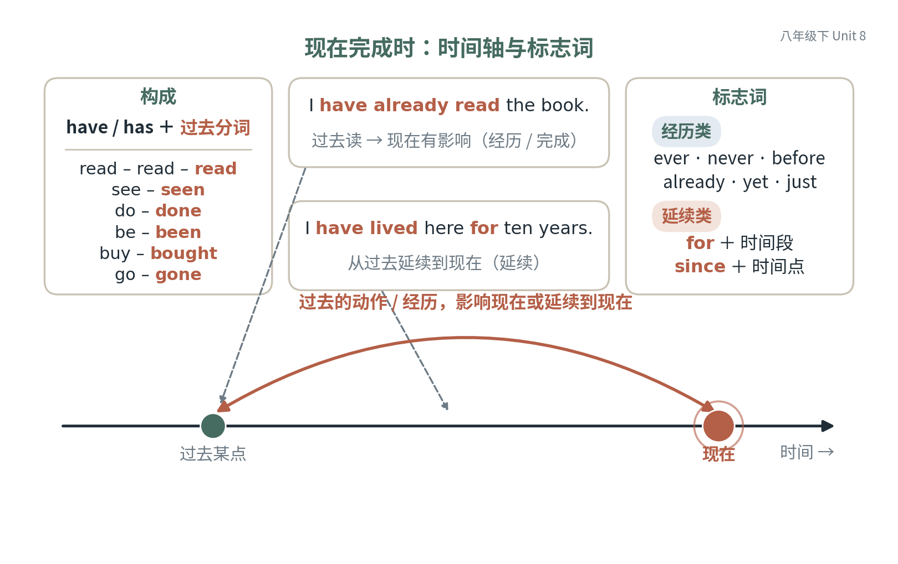
D｜Unit 8 · Have you read Treasure Island yet?
学科专业图示（教学示意）
现在完成时时间轴与标志词
画一条时间轴，“过去某点”与“现在”两个节点间用一条双向连接的弧线标“过去的动作/经历，影响现在或延续到现在”。
英语 · 初中知识讲解课件 ｜ 九科教辅规范包 v1.0 ｜ 58 / 82

Slide 59
41
A｜Unit 9 · Have you ever been to a museum?
讲解要点（八年级下 · 语言知识 · 考查：have been to/gone to/been in…
9.1 Topic & Functions
谈论游历：“Have you ever been to a science museum? Yes, twice.”
谈论未去过的意愿：“I've never been to an amusement park. Me neither.”
制作“我到过的地方”地图并标注次数
9.2 Grammar & Structures
易错警示
✗ Me neither 与 Me too 用错对象（否定回应用 neither）
✗ 说自己经历误用 have gone to（去了没回来）
have been to（去过已回）／have gone to（去了未回）／have been in（待在）三分
ever/never 与完成时连用及位置
现在完成时与一般过去时对比：经历无具体过去时间 vs 有明确过去时间用过去时
英语 · 初中知识讲解课件 ｜ 九科教辅规范包 v1.0 ｜ 59 / 82

Slide 60
42
A｜Unit 10 · I've had this bike for three years.
讲解要点（八年级下 · 语言知识 · 考查：for/since 搭配、瞬间动词转延续表达、How l…
10.1 Topic & Functions
谈论旧物与时长：“I've had this bike for three years.”
谈论家乡变化：“My hometown has changed a lot since 2020.”
举办“旧物故事会”：带来一件旧物讲它的来历
10.2 Grammar & Structures
易错警示
✗ for 后接时间点（for 2020→since 2020）
✗ 瞬间动词与时间段连用（I've bought it for two years.）
for＋时间段 / since＋时间点或过去从句，与现在完成时连用
瞬间动词转延续：buy→have had, come→be here, leave→be away
How long have you…? 问答与信息延续
英语 · 初中知识讲解课件 ｜ 九科教辅规范包 v1.0 ｜ 60 / 82

Slide 61
43
A｜Unit 1 · How can we become good learners?
讲解要点（九年级上（九年级全一册 Units 1–7） · 学习策略 · 考查：by＋动名词表方式、…
1.1 Topic & Functions
谈论学习方式：“How do you study English? By reading aloud.”
交流问题与建议：“I can't get the pronunciation right. — Try listening…”
制定个人学习计划并说明选择的理由
1.2 Grammar & Structures
易错警示
✗ by 后接动词原形（by read→by reading）
✗ enjoy/finish 后误接不定式（enjoy to read→enjoy reading）
by＋doing 表方式手段：by asking the teacher for help
动名词作主语与宾语：Doing exercises is helpful. / enjoy doing
构词法扩展：-er/-tion/-ful/un- 等词缀猜词义
英语 · 初中知识讲解课件 ｜ 九科教辅规范包 v1.0 ｜ 61 / 82

Slide 62
44
A｜Unit 2 · I think that mooncakes are delicious!
讲解要点（九年级上（九年级全一册 Units 1–7） · 语言知识 · 考查：that/if 引导…
2.1 Topic & Functions
介绍节日：“Mid-Autumn Festival is a time for family.”
表达看法：“I think that mooncakes are delicious. / I wonder if…”
比较中外节日习俗并做口头报告
2.2 Grammar & Structures
易错警示
✗ 节日名前冠词误加（the Spring Festival 与 at Spring Festival 用法混淆）
✗ 宾语从句用疑问语序（I think that are they delicious→they are）
宾语从句引入：think/believe/know that＋陈述语序从句
wonder/if 引导宾语从句表疑问：I wonder if they'll have races.
感叹句：What＋a/an＋adj＋n! / How＋adj/adv!
英语 · 初中知识讲解课件 ｜ 九科教辅规范包 v1.0 ｜ 62 / 82

Slide 63
45
A｜Unit 3 · Could you please tell me where the restrooms are?
讲解要点（九年级上（九年级全一册 Units 1–7） · 语言知识 · 考查：wh- 宾语从句语序…
3.1 Topic & Functions
礼貌求助：“Excuse me, could you tell me where the restrooms are?”
委婉询问信息：“Do you know when the bookstore closes?”
比较直接问与间接问的礼貌层级并选用
3.2 Grammar & Structures
易错警示
✗ 间接问句保留疑问语序（where are the restrooms）
✗ 忽略主句时态对从句时态的牵制（He asked where is it→was）
wh- 词引导宾语从句：疑问词＋主语＋谓语（陈述语序）
引导词选择：连接代词 who/what/which，连接副词 where/when/how/why
含礼貌短语的复合句：Could you please tell me＋从句
英语 · 初中知识讲解课件 ｜ 九科教辅规范包 v1.0 ｜ 63 / 82

Slide 64
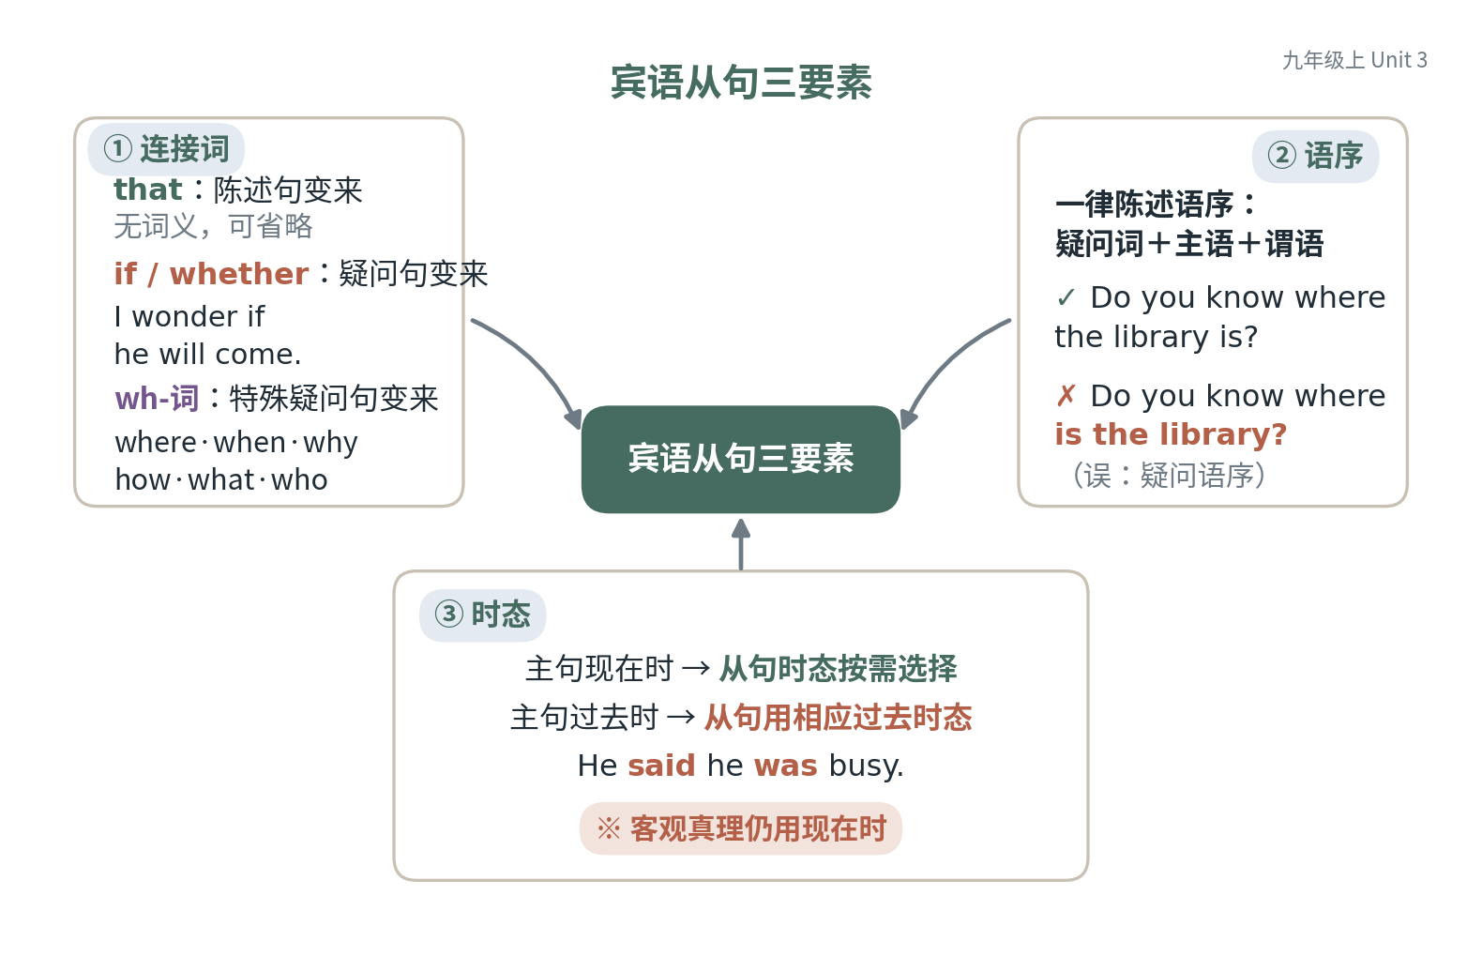
D｜Unit 3 · Could you please tell me where the restrooms are?
学科专业图示（教学示意）
宾语从句三要素结构图
中心框“宾语从句三要素”，周围三个大框：①连接词框，内分三类并配例：that（陈述句变来，无词义可省）、if/whether（一般疑问句变来：I wonder if he will come.）、wh-词（特殊疑问句变来：where/w…
英语 · 初中知识讲解课件 ｜ 九科教辅规范包 v1.0 ｜ 64 / 82

Slide 65
46
A｜Unit 4 · I used to be afraid of the dark.
讲解要点（九年级上（九年级全一册 Units 1–7） · 语言知识 · 考查：used to do…
4.1 Topic & Functions
谈论过去：“I used to be short and afraid of the dark.”
谈论变化：“You've changed a lot. You used to be quiet, right?”
写“三个我”对比短文：过去—现在—将来的自己
4.2 Grammar & Structures
易错警示
✗ used to 后接动名词（used to playing 表过去习惯为误）
✗ 三种 used to 结构混用，否定式误写 didn't used to
used to＋动词原形：过去的习惯或状态，现在不再
否定与疑问：didn't use to… / Did you use to…?
三组对比：used to do（过去常做）/ be used to doing（习惯于做）/ be used to do（被用来做）
英语 · 初中知识讲解课件 ｜ 九科教辅规范包 v1.0 ｜ 65 / 82

Slide 66
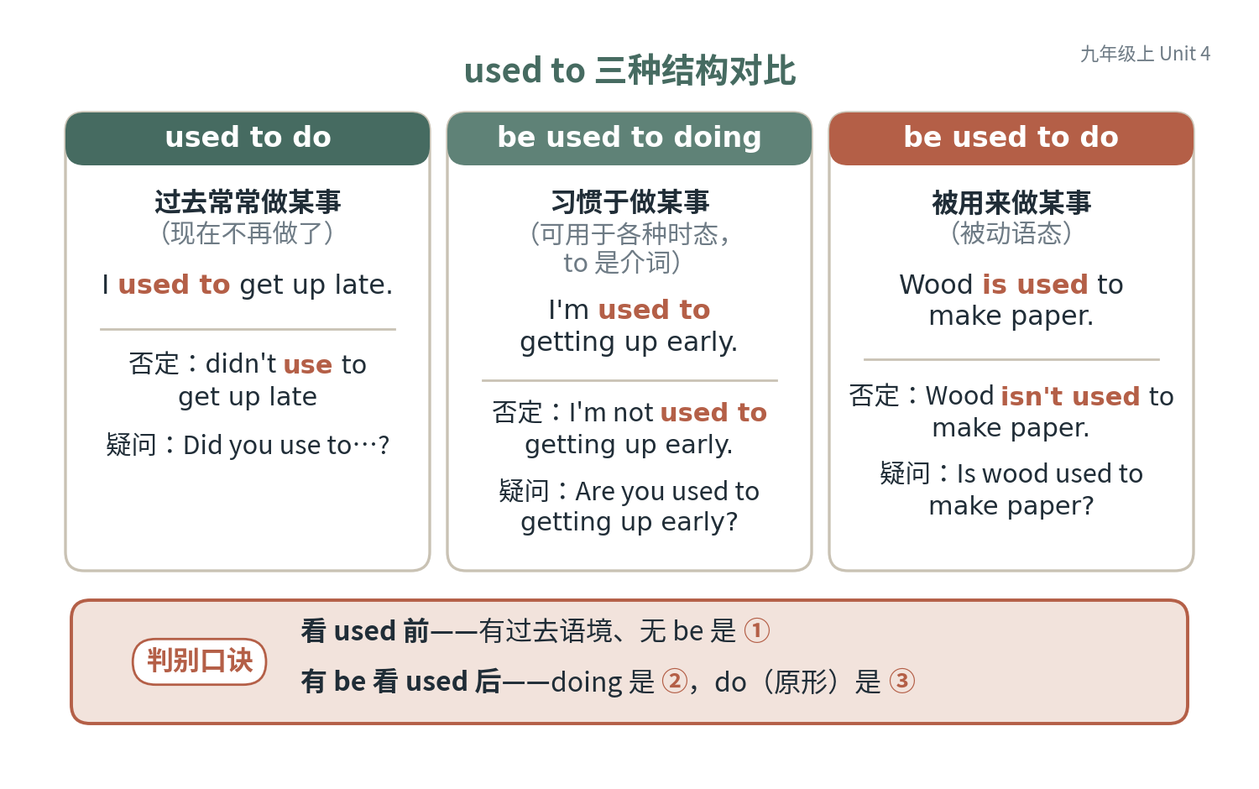
D｜Unit 4 · I used to be afraid of the dark.
学科专业图示（教学示意）
used to 三种结构对比图
三栏对比表，每栏含“结构＋含义＋例句＋否定疑问形式”：①used to do：过去常常做某事（现在不再），例 I used to get up late.，否定 didn't use to get up late，疑问 Did you …
英语 · 初中知识讲解课件 ｜ 九科教辅规范包 v1.0 ｜ 66 / 82

Slide 67
47
A｜Unit 5 · What are the shirts made of?
讲解要点（九年级上（九年级全一册 Units 1–7） · 语言知识 · 考查：be made of…
5.1 Topic & Functions
谈论产品：“What are the shirts made of? Cotton. Where are they made? In China.”
介绍中国元素产品：茶叶、丝绸、陶瓷的产地与工艺
写一段“中国制造”产品介绍（三句以上）
5.2 Grammar & Structures
易错警示
✗ of/from 不分：看得出原料用 of（桌子 be made of wood），看不出用 from（纸 be made from wood）
✗ 遗漏 be（The shirts made of cotton→are made）
被动语态构成：be＋过去分词，一般现在时 am/is/are done
被动句适用场景：强调动作对象或不知道施动者
主动句与被动句互转的对应关系（主语—谓语—宾语的换位）
英语 · 初中知识讲解课件 ｜ 九科教辅规范包 v1.0 ｜ 67 / 82

Slide 68
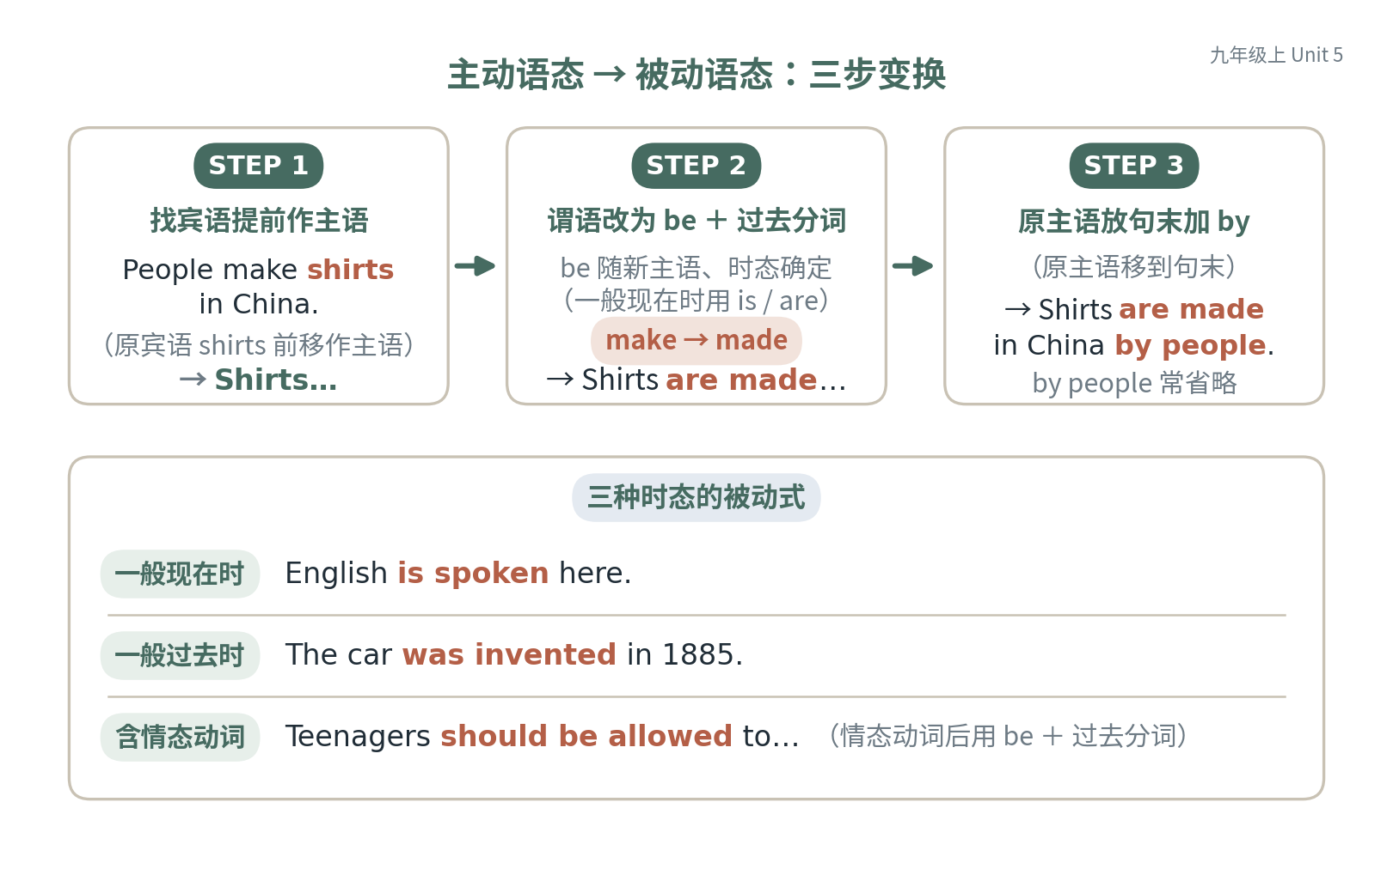
D｜Unit 5 · What are the shirts made of?
学科专业图示（教学示意）
主动变被动三步流程图
流程三步框，每步配示例变换。第一步“找宾语提前作主语”：People make shirts in China. → Shirts…（原宾语 shirts 前移）；第二步“谓语改为 be＋过去分词”：随新主语和时态确定 be（一般现在时…
英语 · 初中知识讲解课件 ｜ 九科教辅规范包 v1.0 ｜ 68 / 82

Slide 69
48
A｜Unit 6 · When was it invented?
讲解要点（九年级上（九年级全一册 Units 1–7） · 语言知识 · 考查：was/were＋过…
6.1 Topic & Functions
谈论发明：“When was the car invented? It was invented in 1885.”
说明发明用途与影响：“It's used for serving really cold ice-cream.”
讲述一项中国发明的故事（如茶、纸、指南针）
6.2 Grammar & Structures
易错警示
✗ be used for 后接动词原形（for serve→for serving）
✗ 疑问语序错误（When was invented it→was it invented）
一般过去时被动：was/were＋过去分词（The car was invented…）
by 短语引出施动者：It was invented by Karl Benz.
不确定施动者时被动句的应用与省略
英语 · 初中知识讲解课件 ｜ 九科教辅规范包 v1.0 ｜ 69 / 82

Slide 70
49
A｜Unit 7 · Teenagers should be allowed to choose their own clothes.
讲解要点（九年级上（九年级全一册 Units 1–7） · 语言知识 · 考查：should be …
7.1 Topic & Functions
讨论家规校规：“Teenagers should be allowed to choose their own clothes.”
表达立场：“I agree/don't think teenagers should…”并给出理由
举行微型辩论：课余使用手机该不该被允许
7.2 Grammar & Structures
易错警示
✗ 表达反对误用 I am agree（agree 是动词）
✗ 漏 be：Teenagers should allowed to…→should be allowed
含情态动词的被动：should/must/can＋be＋过去分词
allow 句族：allow sb to do / be allowed to do 互转
被动句中主语的确定：规则的承受者作主语（Students should be treated…）
英语 · 初中知识讲解课件 ｜ 九科教辅规范包 v1.0 ｜ 70 / 82

Slide 71
50
A｜Unit 8 · It must belong to Carla.
讲解要点（九年级下（九年级全一册 Units 8–14） · 语言知识 · 考查：情态动词表推测的确…
8.1 Topic & Functions
依据线索推测归属：“It must be Carla's. She's the only one who…”
表达不确定：“It might/could be a dog. It can't be a teacher.”
玩“神秘物品”游戏：给三条线索让同伴推测
8.2 Grammar & Structures
易错警示
✗ 否定推测用 mustn't（应为 can't be；mustn't 表禁止）
✗ belong to 误加进行时或被动（is belonging to）
推测确定度：must（肯定）→may/might/could（可能）→can't（不可能）
belong to 用法：无被动、无进行时（It must belong to Carla.）
must be doing 对正在发生的事进行推测
英语 · 初中知识讲解课件 ｜ 九科教辅规范包 v1.0 ｜ 71 / 82

Slide 72
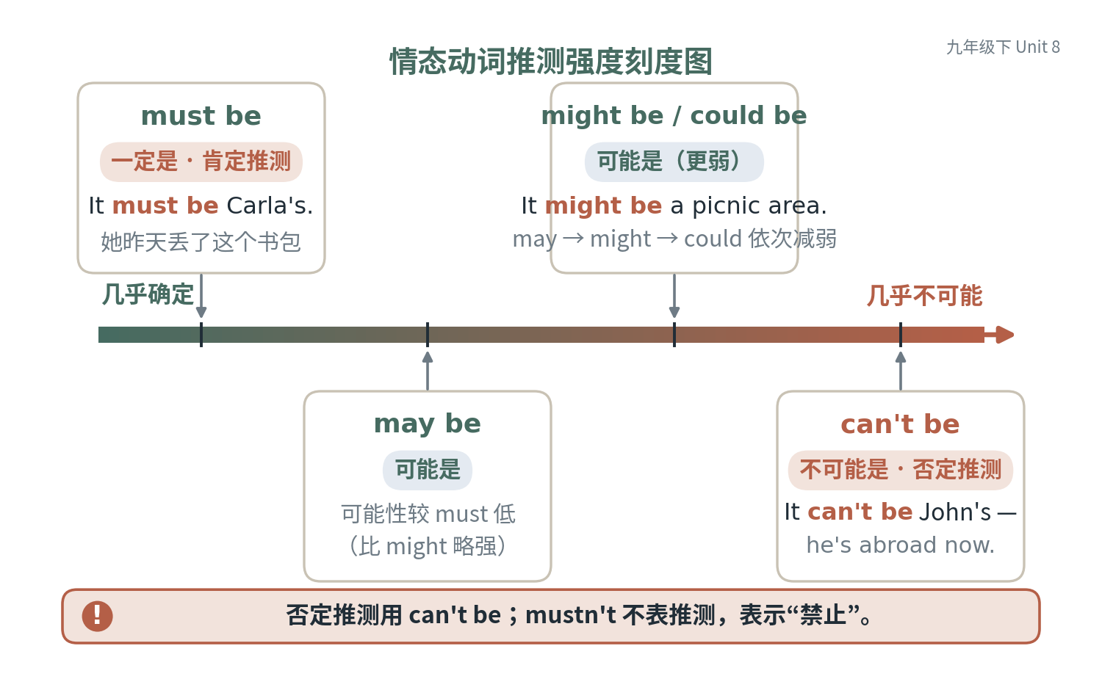
D｜Unit 8 · It must belong to Carla.
学科专业图示（教学示意）
情态动词推测强度刻度图
画一条水平刻度线，左端标“几乎确定”，右端标“几乎不可能”。
英语 · 初中知识讲解课件 ｜ 九科教辅规范包 v1.0 ｜ 72 / 82

Slide 73
51
A｜Unit 9 · I like music that I can dance to.
讲解要点（九年级下（九年级全一册 Units 8–14） · 语言知识 · 考查：that/who …
9.1 Topic & Functions
表达偏好：“I like music that I can dance to.” / “She likes singers who write their own songs.”
比较喜好：“I prefer movies that are funny.” prefer A to B
推荐一部电影或一首歌并说明适合谁
9.2 Grammar & Structures
易错警示
✗ 用 what 引导定语从句（the music what I like→that）
✗ 关系词后从句用疑问语序；从句谓语与先行词数不一致
先行词为人用 who/that，为物用 that/which
关系代词作从句主语时不可省；作宾语时可省略（the music (that) I like）
从句谓语与先行词数一致：a singer who sings… / singers who sing…
英语 · 初中知识讲解课件 ｜ 九科教辅规范包 v1.0 ｜ 73 / 82

Slide 74
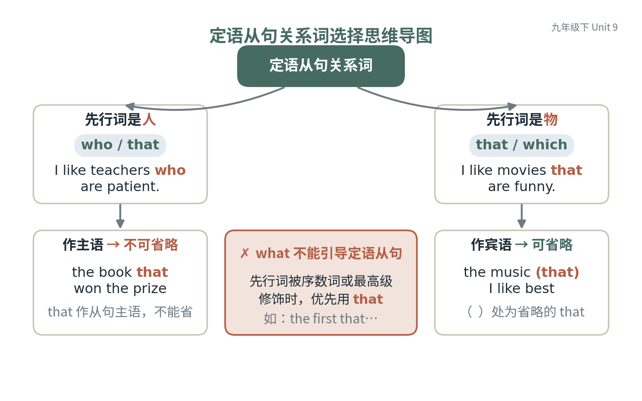
D｜Unit 9 · I like music that I can dance to.
学科专业图示（教学示意）
定语从句关系词选择思维导图
中心框“定语从句关系词”。第一层分两支：先行词是人（who/that）与先行词是物（that/which），各配例句：I like teachers who are patient. / I like movies that are f…
英语 · 初中知识讲解课件 ｜ 九科教辅规范包 v1.0 ｜ 74 / 82

Slide 75
52
A｜Unit 10 · You're supposed to shake hands.
讲解要点（九年级下（九年级全一册 Units 8–14） · 文化知识 · 考查：be suppos…
10.1 Topic & Functions
谈论见面礼仪：“You're supposed to shake hands in China.”
对比各国习俗：bow in Japan, kiss in France, shake hands in Brazil
做“入境随俗”建议卡：到某国该做与不该做
10.2 Grammar & Structures
易错警示
✗ 对不同国家习俗贴统一标签，忽视文化差异的准确性
✗ supposed 漏 be，或与 supposing 混淆
be supposed to do：按习俗规定应该做（强调外界规约）
与 should 对比：should 表建议看法，be supposed to 表规定期待
It's polite/impolite to do 与 You are expected to do 的补充表达
英语 · 初中知识讲解课件 ｜ 九科教辅规范包 v1.0 ｜ 75 / 82

Slide 76
53
A｜Unit 11 · Sad movies make me cry.
讲解要点（九年级下（九年级全一册 Units 8–14） · 语言知识 · 考查：make sb d…
11.1 Topic & Functions
描述感受：“Sad movies make me cry. / Loud music makes me nervous.”
谈论影视与情绪：喜剧让人放松，悲剧引人深思
写一段观影感受（两句感受＋一句推荐）
11.2 Grammar & Structures
易错警示
✗ make sb 后多加 to（make me to cry→make me cry）
✗ make sb＋名词误作 make sb＋doing 表状态
make sb do sth：使役结构省 to，被动中 to 还原（be made to do）
make sb/sth＋形容词：The news made everyone sad.
would rather do than do 表取舍：I'd rather stay home than go out.
英语 · 初中知识讲解课件 ｜ 九科教辅规范包 v1.0 ｜ 76 / 82

Slide 77
54
A｜Unit 12 · Life is full of the unexpected.
讲解要点（九年级下（九年级全一册 Units 8–14） · 语言知识 · 考查：had＋过去分词、…
12.1 Topic & Functions
讲述意外：“By the time I got up, my brother had gone out.”
叙述尴尬或幸运时刻：迟到、忘带钥匙、错过班车
写一则“意外的一天”三段小故事
12.2 Grammar & Structures
易错警示
✗ 没有“过去基准点”就滥用过去完成时
✗ had done 与一般过去时混用，先后关系不清
过去完成时：had＋过去分词，表示“过去的过去”
by the time＋过去时从句，主句用过去完成时
before/after/when 连接的多时态叙事：理清先后再选时态
英语 · 初中知识讲解课件 ｜ 九科教辅规范包 v1.0 ｜ 77 / 82

Slide 78
55
A｜Unit 13 · We're trying to save the earth!
讲解要点（九年级下（九年级全一册 Units 8–14） · 主题 · 考查：时态综合辨识（依据时间…
13.1 Topic & Functions
谈论环境问题：“The river used to be clean, but now it's dirty.”
谈论行动：“We're trying to save the earth. / We have set up…/We will…”
设计环保海报或倡议：reduce, reuse, recycle 三原则
13.2 Grammar & Structures
易错警示
✗ 倡议书时态混乱，问题用过去、行动用将来的逻辑不清
✗ yesterday 与现在完成时连用；will 与 be going to 随意混换
按时间标志词辨析时态：now/ago/already/by the time 等
现在进行时表当前持续努力：We are trying to…
一般过去时（过去事实）→现在完成时（对现在影响）→一般将来时（行动计划）的链条表达
英语 · 初中知识讲解课件 ｜ 九科教辅规范包 v1.0 ｜ 78 / 82

Slide 79
56
A｜Unit 14 · I remember meeting all of you in Grade 7.
讲解要点（九年级下（九年级全一册 Units 8–14） · 主题 · 考查：remember do…
14.1 Topic & Functions
回忆初中：“I remember meeting all of you in Grade 7.”
分享“最难忘的三件事”并致谢师长同窗
写毕业赠言与未来展望（hope to, will, look forward to doing）
14.2 Grammar & Structures
易错警示
✗ 感谢对象与事情不对应，赠言套话空洞
✗ look forward to 后接原形（to hear→to hearing）
remember/forget doing（事已做）与 to do（事未做）语义区分
动名词作宾语动词汇总：enjoy, finish, mind, practice, keep
look forward to doing 中 to 为介词的易错点
英语 · 初中知识讲解课件 ｜ 九科教辅规范包 v1.0 ｜ 79 / 82

Slide 80
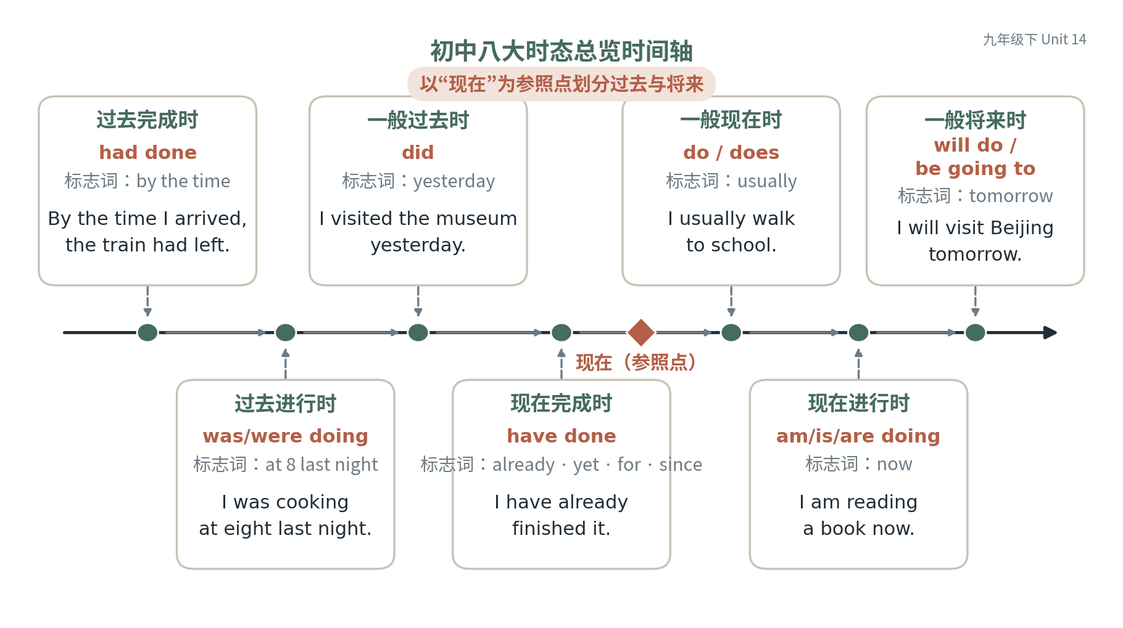
D｜Unit 14 · I remember meeting all of you in Grade 7.
学科专业图示（教学示意）
初中八大时态总览时间轴
一条长水平时间轴，按时间顺序放置七个时态卡，每卡含“名称＋动词形式＋一个标志词＋一句例句”：过去完成时（had done；by the time；By the time I arrived, the train had left.）→过…
英语 · 初中知识讲解课件 ｜ 九科教辅规范包 v1.0 ｜ 80 / 82

Slide 81
考试聚焦与出口自检
章章有侧重，册册能自检
七年级上 Starter Units 1–…
七年级下 Unit 5 动物词汇与描述性形…
八年级上 Unit 7 will/won'…
九年级上（九年级全一册 Units 1–7…
七年级上 Unit 1 be 动词三种形式…
七年级下 Unit 6 现在进行时构成与 …
八年级上 Unit 8 祈使句步骤指令、f…
九年级上（九年级全一册 Units 1–7…
七年级上 Unit 2 指示代词 this…
七年级下 Unit 7 天气问法两种句型、…
八年级上 Unit 9 can 表邀请、接…
九年级上（九年级全一册 Units 1–7…
七年级上 Unit 3 形容词性与名词性物…
七年级下 Unit 8 there be …
八年级上 Unit 10 if 条件句主将…
九年级上（九年级全一册 Units 1–7…
七年级上 Unit 4 方位介词 in/o…
七年级下 Unit 9 外貌描述句、be …
八年级下 Unit 1 病症表达、shou…
九年级上（九年级全一册 Units 1–7…
七年级上 Unit 5 have/has、…
七年级下 Unit 10 would li…
八年级下 Unit 2 动词短语 clea…
九年级上（九年级全一册 Units 1–7…
七年级上 Unit 6 可数与不可数名词、…
七年级下 Unit 11 was/were…
八年级下 Unit 3 Could you…
九年级上（九年级全一册 Units 1–7…
七年级上 Unit 7 how much …
七年级下 Unit 12 常见不规则动词过…
八年级下 Unit 4 提建议句型族、un…
九年级下（九年级全一册 Units 8–1…
七年级上 Unit 8 序数词构成、日期表…
八年级上 Unit 1 一般过去时综合运用…
八年级下 Unit 5 过去进行时构成、w…
九年级下（九年级全一册 Units 8–1…
七年级上 Unit 9 favorite …
八年级上 Unit 2 频度副词等级、ho…
八年级下 Unit 6 unless、as…
九年级下（九年级全一册 Units 8–1…
七年级下 Unit 1 can 表能力的三…
八年级上 Unit 3 比较级规则与不规则…
八年级下 Unit 7 thousand/…
九年级下（九年级全一册 Units 8–1…
七年级下 Unit 2 时间表达法、时间介…
八年级上 Unit 4 最高级构成与 th…
八年级下 Unit 8 have/has＋…
九年级下（九年级全一册 Units 8–1…
七年级下 Unit 3 交通方式表达、ho…
八年级上 Unit 5 want/plan…
八年级下 Unit 9 have been…
九年级下（九年级全一册 Units 8–1…
七年级下 Unit 4 祈使句肯定与否定、…
八年级上 Unit 6 be going …
八年级下 Unit 10 for/sinc…
九年级下（九年级全一册 Units 8–1…
英语 · 初中知识讲解课件 ｜ 九科教辅规范包 v1.0 ｜ 81 / 82

Slide 82
学科出口自检（独立完成）
合上课本完成以下任务；评价标准在教师手册（course.json），先独立作答再对照自评。
1
七年级上 用五句话向同伴介绍一张全家福，其中至少两句用 These are… / Those are…
2
八年级上 写一段60词短文从三个方面比较你与好友，并各用一次 than 与 as…as。
3
九年级下（九年级全一册 Units 8–14） 选一个国家写三条“入境须知”：两句 be supposed to，一句 It's impolite to。
薄弱分支：讲解页回看对应章节 A 页；图示读不懂 → 回 D 页对照；出口题出错 → 找教师按提示阶梯重做。

